Slide 1
Module 10 : Configuration de Base du Routeur
Présentation des réseaux V7.0 (ITN)
Notes:
Programme de L’Académie des Réseaux de Cisco
Présentation des réseaux V7.0 (ITN)
Module 10 : Configuration de Base du Routeur

Slide 2
Objectifs du module
Titre du Module : Configuration de Base du Routeur
Objectif du Module: Mettre en œuvre les réglages initiaux sur un routeur et des appareils terminaux.
Titre du Rubrique | Objectif du Rubrique
Configuration des Paramètres Initiaux du Routeur | Configurer les paramètres initiaux d'un routeur Cisco IOS.
Configuration des interfaces | Configurer deux interfaces actives sur un routeur Cisco IOS.
Configuration de la passerelle par défaut | Configurer les périphériques pour utiliser la passerelle par défaut.
Notes:
2
10 - Configuration de Base du Routeur
10.0.2 – Qu'est-ce que je vais apprendre dans ce module?

Slide 3
10.1 Configuration des Paramètres Initiaux du Routeur
Notes:
10 - Configuration de Base du Routeur
10.1 Configuration des Paramètres Initiaux du Routeur

Slide 4
Configuration des Paramètres Initiaux du Routeur Étapes de Configuration de Base du Routeur
Configurer le nom de l'appareil.
Sécuriser le mode d'exécution privilégié.
Sécuriser le mode d'exécution utilisateur
Sécuriser Telnet à distance / accès SSH
Cryptez tous les mots de passe en clair.
Fournissez une notification légale et enregistrez la configuration.
Router(config)# hostname hostname
Router(config)# enable secret password
Router(config)# line console 0
Router(config-line)# password password
Router(config-line)# login
Router (config)# line vty 0 4
Router(config-line)# password password
Router(config-line)# login
Router(config-line)# transport input {ssh | telnet}
Routeur (config) # service password encryption
Routeur (config) # banner motd # message #
Router(config)# end
Router# copy running-config startup-config
Notes:
10 - Configuration de Base du Routeur
10.1 Configuration des Paramètres Initiaux du Routeur
10.1.1 – Étapes de Configuration des Paramètres de Base d'un Routeur

Slide 5
Configuration des Paramètres Initiaux du Routeur Exemple de Configuration de Routeur de Base
Commandes pour la configuration de base du routeur sur R1.
La configuration est enregistrée dans la NVRAM.
R1 (config) # hostname R1
R1(config)# enable secret class
R1(config)# line console 0
R1(config-line)# password cisco
R1(config-line)# login
R1(config-line)# line vty 0 4
R1(config-line)# password cisco
R1(config-line)# login
R1(config-line)# transport input ssh telnet
R1(config-line)# exit
R1(config)# service password encryption
R1(config)# banner motd #
Enter TEXT message. End with a new line and the #
***************************************************
WARNING: Unauthorized access is prohibited!
******************************************************
R1(config)# exit
R1# copy running-config startup-config
Notes:
10 - Configuration de Base du Routeur
10.1 Configuration des Paramètres Initiaux du Routeur
10.1.2 — Exemple de Configuration de Routage de Base
10.1.3 - Vérificateur de Syntaxe — Configurer les Paramètres Initiaux du Routeur

Slide 6
10.2 Configurer les interfaces
Notes:
10 - Configuration de Base du Routeur
10.2 Configurer les interfaces

Slide 7
Configurer les interfaces Configurer les interfaces des routeurs
La configuration d'une interface de routeur comprend l'émission des commandes suivantes :
Router(config)# interface type-and-number Router(config-if)# description description-text Router(config-if)# ip address ipv4-address subnet-mask Router(config-if)# ipv6 address ipv6-address/prefix-length Router(config-if)# no shutdown
Il est recommandé d'utiliser la commande description pour ajouter des informations sur le réseau connecté à l'interface.
La commande no shutdown active l'interface.
Notes:
10 - Configuration de Base du Routeur
10.2 — Configurer les interfaces
10.2.1 Configuration des interfaces du routeur

Slide 8
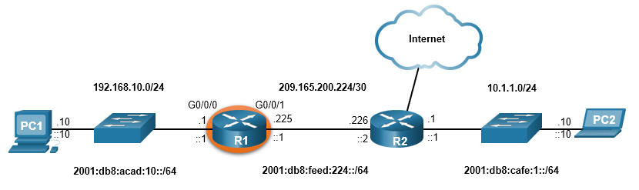
Configurer les interfaces Exemple de Configuration des interfaces de routeur
Les commandes pour configurer l'interface G0/0/0 sur R1 sont indiquées ici :
R1(config)# interface gigabitEthernet 0/0/0
R1(config-if)# description Link to LAN
R1(config-if)# ip address 192.168.10.1 255.255.255.0
R1(config-if)# ipv6 address 2001:db8:acad:10::1/64
R1(config-if)# no shutdown
R1(config-if)# exit
R1(config)#
*Aug 1 01:43:53.435: %LINK-3-UPDOWN: Interface GigabitEthernet0/0/0, changed state to down
*Aug 1 01:43:56.447: %LINK-3-UPDOWN: Interface GigabitEthernet0/0/0, changed state to up
*Aug 1 01:43:57.447: %LINEPROTO-5-UPDOWN: Line protocol on Interface GigabitEthernet0/0/0, changed state to up
Notes:
10 - Configuration de Base du Routeur
10.2 — Configurer les interfaces
10.2.2 — Exemple de Configuration des Interfaces de Routeur

Slide 9
Configurer les Interfaces Exemple de Configuration des Interfaces de Routeur (suite)
Les commandes pour configurer l'interface G0/0/1 sur R1 sont indiquées ici :
R1(config)# interface gigabitEthernet 0/0/1
R1(config-if)# description Link to R2
R1(config-if)# ip address 209.165.200.225 255.255.255.252
R1(config-if)# ipv6 address 2001:db8:feed:224::1/64
R1(config-if)# no shutdown
R1(config-if)# exit
R1(config)#
*Aug 1 01:46:29.170: %LINK-3-UPDOWN: Interface GigabitEthernet0/0/1, changed state to down
*Aug 1 01:46:32.171: %LINK-3-UPDOWN: Interface GigabitEthernet0/0/1, changed state to up
*Aug 1 01:46:33.171: %LINEPROTO-5-UPDOWN: Line protocol on Interface GigabitEthernet0/0/1, changed state to up
Notes:
10 - Configuration de Base du Routeur
10.2 — Configurer les interfaces
10.2.2 — Exemple de Configuration des Interfaces de Routeur (suite)

Slide 10
Configurer les Interfaces Vérification de la Configuration de l'Interface
Pour vérifier la configuration de l'interface, utilisez les commandes show ip interface brief et show ipv6 interface brief illustrées ici :
R1# show ip interface brief
Interface IP-Address OK? Method Status Protocol
GigabitEthernet0/0/0 192.168.10.1 YES manual up up
GigabiteThernet0/0/1 209.165.200.225 OUI manuel up
Vlan1 unassigned YES unset administratively down down
R1# show ipv6 interface brief
GigabitEthernet0/0/0 [up/up]
FE80::201:C9FF:FE89:4501
2001:DB8:ACAD:10::1
GigabitEthernet0/0/1 [up/up]
FE80: :201:C9FF:FE 89:4502
2001:DB8:FEED:224::1
Vlan1 [administratively down/down]
unassigned
R1#
Notes:
10 - Configuration de Base du Routeur
10.2 — Configurer les interfaces
10.2.3 – Vérification de la configuration de l'interface

Slide 11
Configurer les interfaces Configurer les commandes de vérification
Le tableau résume les commandes show utilisées pour vérifier la configuration de l'interface.
Commandes | Description
show ip interface brief show ipv6 interface brief | Affiche toutes les interfaces, leurs adresses IP et leur état actuel.
show ip route show ipv6 route | Affiche le contenu des tables de routage IP stockées dans RAM.
show interfaces | Affiche des statistiques pour toutes les interfaces de l'appareil. Affiche uniquement les informations d'adressage IPv4.
show ip interfaces | Affiche les statistiques IPv4 pour toutes les interfaces d'un routeur.
show ipv6 interfaces | Affiche les statistiques IPv6 pour toutes les interfaces d'un routeur.
Notes:
10 - Configuration de Base du Routeur
10.2 — Configurer les interfaces
10.2.4 — Commandes de vérification de configuration

Slide 12
Configurer les interfaces Configurer les commandes de vérification (suite)
Afficher l'état de toutes les interfaces avec les commandes show ip interface brief et show ipv6 interface brief , illustrées ici :
R1# show ip interface brief
Interface IP-Address OK? Method Status Protocol
GigabitEthernet0/0/0 192.168.10.1 YES manual up up
GigabiteThernet0/0/1 209.165.200.225 OUI manuel up
Vlan1 unassigned YES unset administratively down down
R1#
R1# show ipv6 interface brief
GigabitEthernet0/0/0 [up/up]
FE80::201:C9FF:FE89:4501
2001:DB8:ACAD:10::1
GigabitEthernet0/0/1 [up/up]
FE80: :201:C9FF:FE 89:4502
2001:DB8:FEED:224::1
Vlan1 [administratively down/down]
unassigned
R1#
Notes:
10 - Configuration de Base du Routeur
10.2 — Configurer les interfaces
10.2.4 — Commandes de vérification de la configuration (suite)

Slide 13
Configurer les interfaces Configurer les commandes de vérification (suite)
Affichez le contenu des tables de routage IP avec les commandes show ip route et show ipv6 route , comme indiqué ici :
R1# show ip route
< output omitted>
Gateway of last resort is not set
192.168.10.0/24 is variably subnetted, 2 subnets, 2 masks
C 192.168.10.0/24 is directly connected, GigabitEthernet0/0/0
L 192.168.10.1/32 is directly connected, GigabitEthernet0/0/0
209.165.200.0/24 is variably subnetted, 2 subnets, 2 masks
C 209.165.200.224/30 is directly connected, GigabitEthernet0/0/1
L 209.165.200.225/32 is directly connected, GigabitEthernet0/0/1
R1#
R1# show ipv6 route
<résultat omis>
C 2001:DB8:ACAD:10::/64 [0/0]
via GigabiteThernet0/0/0, directly connected
L 2001:DB8:ACAD:10::1/128 [0/0]
via GigabiteThernet0/0/0, receive
C 2001:DB8:FEED:224::/64 [0/0]
via GigabitEthernet0/0/1, directly connected
L 2001:DB8:FEED:224::1/128 [0/0]
via GigabitEthernet0/0/1, receive
L FF00::/8 [0/0]
via Null0, receive
R1#
Notes:
10 - Configuration de Base du Routeur
10.2 — Configurer les interfaces
10.2.4 — Commandes de vérification de la configuration (suite)

Slide 14
Configurer les interfaces Configurer les commandes de vérification (suite)
Afficher les statistiques pour toutes les interfaces avec la commande show interfaces , comme illustré ici :
R1# show interfaces gig0/0/0
GigabitEthernet0/0/0 is up, line protocol is up
Hardware is ISR4321-2x1GE, address is a0e0.af0d.e140 (bia a0e0.af0d.e140)
Description: Link to LAN
Internet address is 192.168.10.1/24
MTU 1500 bytes, BW 100000 Kbit/sec, DLY 100 usec,
reliability 255/255, txload 1/255, rxload 1/255
Encapsulation ARPA, loopback not set
Keepalive not supported
Full Duplex, 100Mbps, link type is auto, media type is RJ45
output flow-control is off, input flow-control is off
ARP type: ARPA, ARP Timeout 04:00:00
Last input 00:00:01, output 00:00:35, output hang never
Last clearing of "show interface" counters never
Input queue: 0/375/0/0 (size/max/drops/flushes); Total output drops: 0
Queueing strategy: fifo
Output queue: 0/40 (size/max)
5 minute input rate 0 bits/sec, 0 packets/sec
5 minute output rate 0 bits/sec, 0 packets/sec
1180 packets input, 109486 bytes, 0 no buffer
Received 84 broadcasts (0 IP multicasts)
0 runts, 0 giants, 0 throttles
<résultat omis>
R1#
Notes:
10 - Configuration de Base du Routeur
10.2 — Configurer les interfaces
10.2.4 — Commandes de vérification de la configuration (suite)

Slide 15
Configurer les interfaces Configurer les commandes de vérification (suite)
Afficher les statistiques IPv4 pour les interfaces de routeur avec la commande show ip interface , comme illustré ici :
R1# show ip interface g0/0/0
GigabitEthernet0/0/0 is up, line protocol is up
Internet address is 192.168.10.1/24
Broadcast address is 255.255.255.255
Address determined by setup command
MTU is 1500 bytes
Helper address is not set
Directed broadcast forwarding is disabled
Outgoing Common access list is not set
Outgoing access list is not set
Inbound Common access list is not set
Inbound access list is not set
Proxy ARP is enabled
Local Proxy ARP is disabled
Security level is default
Split horizon is enabled
ICMP redirects are always sent
ICMP unreachables are always sent
ICMP mask replies are never sent
IP fast switching is enabled
IP Flow switching is disabled
<résultat omis>
R1#
Notes:
10 - Configuration de Base du Routeur
10.2 — Configurer les interfaces
10.2.4 — Commandes de vérification de la configuration (suite)

Slide 16
Configurer les interfaces Configurer les commandes de vérification (suite)
Afficher les statistiques IPv6 pour les interfaces de routeur à l'aide de la commande show ipv6 interface présentée ici :
R1# show ipv6 interface g0/0/0
GigabitEthernet0/0/0 is up, line protocol is up
IPv6 is enabled, link-local address is FE80::2
No Virtual link-local address(es):
Description: Link to LAN
Global unicast address(es):
2001:DB8:ACAD:10::1, subnet is 2001:DB8:ACAD:10::/64
Joined group address(es):
FF02::1
FF02::1:FF00:1
FF02: :1:FF 44:49 B0
MTU is 1500 bytes
ICMP error messages limited to one every 100 milliseconds
ICMP redirects are enabled
ICMP unreachables are sent
ND DAD is enabled, number of DAD attempts: 1
ND reachable time is 30000 milliseconds (using 30000)
ND NS retransmit interval is 1000 milliseconds
R1#
Notes:
10 - Configuration de Base du Routeur
10.2 — Configurer les interfaces
10.2.4 — Commandes de vérification de la configuration (suite)
10.2.5 Vérificateur de syntaxe — Configurer les interfaces

Slide 17
10.3 Configuration de la Passerelle par Défaut
Notes:
10 - Configuration de Base du Routeur
10.3 Configuration de la Passerelle par Défaut

Slide 18
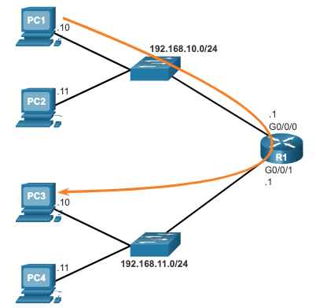
Configurer la Passerelle par Défaut Passerelle par Défaut sur Un Hôte
La passerelle par défaut est utilisée lorsque l'hôte veut transmettre un paquet à un périphérique situé sur un autre réseau.
L'adresse de la passerelle par défaut est généralement celle de l'interface du routeur reliée au réseau local de l'hôte.
Pour atteindre PC3, PC1 adresse un paquet avec l'adresse IPv4 de PC3, mais transfère le paquet à sa passerelle par défaut, l'interface G0/0/0 de R1.
Remarque : l'adresse IP de l'hôte et l'interface du routeur doivent se trouver dans le même réseau.
Notes:
10 - Configuration de Base du Routeur
10.3 - Configurer la Passerelle par Défaut
10.3.1 — Passerelle par Défaut sur Un Hôte

Slide 19
Configurer la Passerelle par Défaut Passerelle par Défaut sur Un Commutateur
LES MÉDIAS TRAVAILLENT SUR UNE VERSION CORRIGÉE DU GRAPHIQUE DU 10.3.2.
IL EST FAUX SUR AR, ET SUR LA LISTE GLOBALE DES BOGUES
Un commutateur doit avoir une adresse de passerelle par défaut configurée pour gérer le commutateur à distance depuis un autre réseau.
Pour configurer une passerelle par défaut sur un commutateur, utilisez la commande de configuration globale ipdefault-gateway ip-address .
STOP
Notes:
10 - Configuration de Base du Routeur
10.3 - Configurer la Passerelle par Défaut
10.3.2 — Passerelle par Défaut sur Un Commutateur
10.3.3 — Vérificateur de Syntaxe — Configurer la Passerelle par Défaut

Slide 20
10.4 Module pratique et questionnaire
Notes:
10 - Configuration de Base du Routeur
10.4 Module pratique et questionnaire

Slide 21
Module pratique et questionnaire Vidéo — Différences entre les périphériques du réseau
Cette vidéo couvrira les différentes caractéristiques physiques de ce qui suit :
Routeur de la série Cisco 4000.
Routeur de la série Cisco 2900.
Routeur de la série Cisco 1900.
Notes:
10 - Configuration de Base du Routeur
10.4 – Module pratique et questionnaire
10.4.1 — Vidéo — Différences entre les périphériques du réseau: Partie 1

Slide 22
Module Pratique et Questionnaire Qu'est-ce que j'ai appris dans ce module?
Les tâches qui doivent être accomplies lors de la configuration des paramètres initiaux d'un routeur.
Configurer le nom de l'appareil.
Sécuriser le mode d'exécution privilégié.
Sécuriser le mode d'exécution utilisateur
Sécuriser Telnet à distance / accès SSH
Sécuriser tous les mots de passe dans le fichier de configuration.
Fournir un avertissement juridique.
Enregistrer la configuration.
Pour que les routeurs soient accessibles, les interfaces de routeur doivent être configurées.
L'utilisation de la commande no shutdown active l'interface. L'interface doit également être connectée à un autre périphérique (concentrateur, commutateur ou autre routeur) pour que la couche physique soit active. Il existe plusieurs commandes qui peuvent être utilisées pour vérifier la configuration de l'interface, notamment show ip interface brief , showipv6 interface brief, show ip route et show ipv6route, ainsi que show interfaces, show ip interface et show ipv6 interface.
Notes:
10 - Configuration de Base du Routeur
10.4 – Module pratique et questionnaire
10.4.5 – Qu'est-ce que j'ai appris dans ce module?

Slide 23
Module Pratique et Questionnaire Qu'est-ce que j'ai appris dans ce module (Suite)?
Pour qu'un périphérique final atteigne d'autres réseaux, une passerelle par défaut doit être configurée.
L'adresse IP de l'appareil hôte et l'adresse de l'interface du routeur doivent appartenir au même réseau.
Un commutateur doit avoir une adresse de passerelle par défaut configurée pour gérer le commutateur à distance depuis un autre réseau.
Pour configurer une passerelle par défaut sur un commutateur, utilisez la commande de configuration globale ipdefault-gateway ip-address .
Notes:
10 - Configuration de Base du Routeur
10.4 – Module pratique et questionnaire
Qu'est-ce que j'ai appris dans ce module?

Slide 24
Module 10: Configuration de base du Routeur Nouveaux termes et commandes
show ip interface brief show ipv6 interface brief show ip route show ipv6 route show interfaces show ip interface show ipv6 interface ip default-gateway

Slide 25
Module 11: Adressage IPv4
Présentation des réseaux V7.0 (ITN)
Notes:
Programme de L’Académie des Réseaux de Cisco
Présentation des réseaux V7.0 (ITN)
Module 11: Adressage IPv4

Slide 26
Objectifs du Module
Titre du module: Adressage IPv4
Objectifs du Module: Calculer un schéma de sous-réseau IPv4 pour segmenter efficacement votre réseau.
Titre du Rubrique | Objectif du Rubrique
Structure de l'adresse IPv4 | Décrire la structure d'une adresse IPv4, y compris la partie hôte, la partie réseau et le masque de sous-réseau.
Adresses IPv4 de monodiffusion, de diffusion et de multidiffusion | Comparer les caractéristiques et les utilisations des adresses IPv4 de monodiffusion, de diffusion et de multidiffusion.
Les types d'adresses IPv4 | Expliquer ce que sont les adresses IPv4 publiques, privées et réservées.
Segmentation du réseau | Expliquer en quoi la segmentation d'un réseau permet d'améliorer la communication.
Sous-réseau d'un réseau IPv4 | Calculer les sous-réseaux IPv4 pour un préfixe /24.
Notes:
26

Slide 27
Objectifs du module (suite)
Titre du module: Adressage IPv4
Objectifs du Module: Calculer un schéma de sous-réseau IPv4 pour segmenter efficacement votre réseau.
Titre du Rubrique | Objectif du Rubrique
Sous-réseau des péfixes /16 et /8 | Calculer les sous-réseaux IPv4 pour des préfixes /16 et /8.
Segmentation du réseau pour répondre aux besoins | Mettre en œuvre un schéma d'adressage IPv4 à partir d'un ensemble de critères de segmentation.
masquage de sous-réseau de longueur variable (VLSM) | Expliquer comment créer un schéma d'adressage flexible grâce au masque de sous-réseau à longueur variable.
Conception structurée | Mettre en œuvre un schéma d'adressage de masque de sous-réseau à longueur variable.
Notes:
27

Slide 28
11.1 Structure de l'adresse IPv4
Notes:
11 - Adressage IPv4
11.1 - Structure de l'adresse IPv4

Slide 29
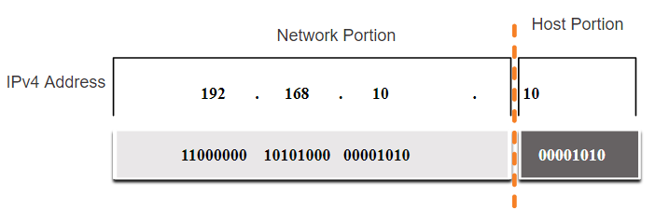
La structure d'une adresse IPv4 Les parties réseau et hôte
Une adresse IPv4 est une adresse hiérarchique de 32 bits qui se compose d'une partie réseau et d'une partie hôte.
Lorsque vous déterminez la partie réseau et la partie hôte, il est nécessaire d'examiner le flux de 32 bits.
Le masque de sous-réseau sert à déterminer la partie réseau d'une adresse IP.
Notes:
11 - Adressage IPv4
11.1 - Structure de l'adresse IPv4
11.1.1 - Les parties réseau et hôte

Slide 30
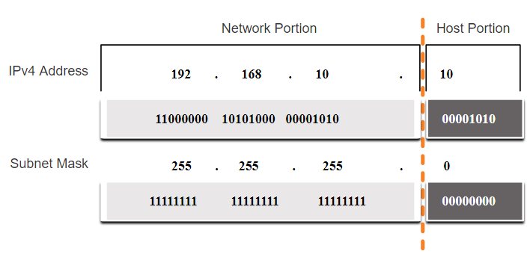
La structure d'une adresse IPv4 Le masque de sous-réseau
Pour identifier les parties réseau et hôte d'une adresse IPv4, chaque bit du masque de sous-réseau est comparé à l'adresse IPv4, de gauche à droite.
En réalité, le processus utilisé pour identifier la partie réseau et la partie hôte est appelé l'opération AND.
Notes:
11 - Adressage IPv4
11.1 - Structure de l'adresse IPv4
11.1.2 - Masque de sous-réseau

Slide 31
La structure d'une adresse La longueur de préfixe
Une longueur de préfixe est une méthode fastidieux d'exprimer une adresse de masque de sous-réseau.
En fait, la longueur de préfixe correspond au nombre de bits définis sur 1 dans le masque de sous-réseau.
Elle est notée au moyen de la « notation de barre oblique », il suffit donc de compter le nombre de bits du masque de sous-réseau et d'y ajouter une barre oblique.
Masque de sous-réseau | Adresse 32 bits | Préfixe Longueur
255.0.0.0 | 11111111.00000000.00000000.00000000 | /8
255.255.0.0 | 11111111.11111111.00000000.00000000 | /16
255.255.255.0 | 11111111.11111111.11111111.00000000 | /24
255.255.255.128 | 11111111.111111.11111111.10000000 | /25
255.255.255.192 | 11111111.11111111.11111111.11000000 | /26
255.255.255.224 | 11111111.11111111.11111111.11100000 | /27
255.255.255.240 | 11111111.11111111.11111111.11110000 | /28
255.255.255.248 | 11111111.11111111.11111111.11111000 | /29
255.255.255.252 | 11111111.11111111.11111111.11111100 | /30
Notes:
11 - Adressage IPv4
11.1 - Structure de l'adresse IPv4
11.1.3 - Le longueur de préfixe

Slide 32
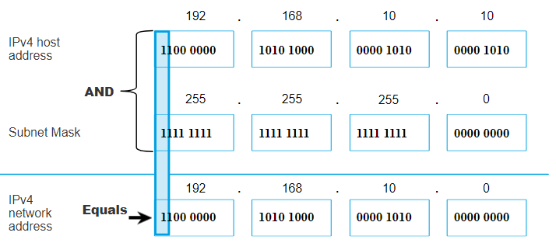
Structure d'adresse IPv4 Détermination du réseau: AND (ET) logique
Une opération logique AND est utilisée pour déterminer l'adresse réseau.
Le AND (ET) logique est la comparaison de deux bits où un 1 AND (ET) 1 produit un 1 et toutes les autres combinaisons produisent un 0.
1 AND 1 = 1, 0 AND 1 = 0, 1 AND 0 = 0, 0 AND 0 = 0
1 = Vrai et 0 = Faux
Pour identifier l'adresse réseau , l'adresse IPv4 d'un hôte est soumise bit par bit à l'opération AND de manière logique avec le masque de sous-réseau
Notes:
11 - Adressage IPv4
11.1 - Structure de l'adresse IPv4
11.1.4 - Détermination du réseau: AND (ET) logique

Slide 33
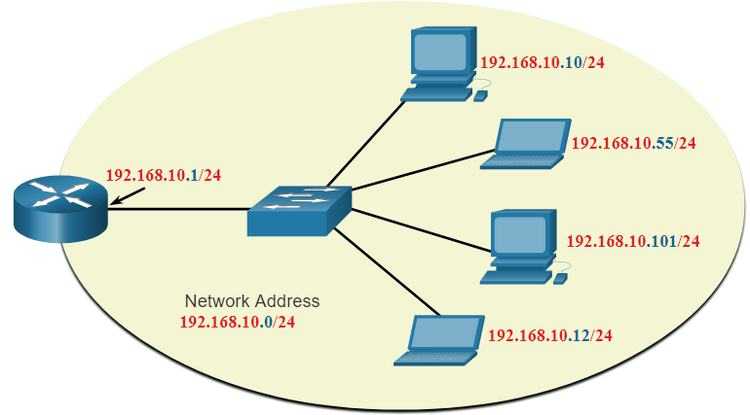
La structure d'une adresse IPv4 Adresses réseau, d'hôte et de diffusion
Au sein de chaque réseau se trouvent trois types d'adresses IP:
Adresse réseau
Adresses d'hôtes
Adresse de diffusion
 | Partie réseau | Partie hôte | Bits d'hôte
Masque de sous-réseau . 255.255.255.0 or /24 | 255 255 255 11111111 111111 111111 | 0 00000000
Adresse réseau 192.168.10.0 or /24 | 192 168 10 11000000 10100000 00001010 | 0 00000000 | All 0s
First address 192.168.10.1 or /24 | 192 168 10 11000000 10100000 00001010 | 1 00000001 | All 0s and a 1
Last address 192.168.10.254 or /24 | 192 168 10 11000000 10100000 00001010 | 254 11111110 | All 1s and a 0
Adresse de diffusion 192.168.10.255 or /24 | 192 168 10 11000000 10100000 00001010 | 255 11111111 | All 1
Notes:
11 - Adressage IPv4
11.1 - Structure de l'adresse IPv4
11.1.6 - Adresses réseau, d'hôte et de diffusion
11.1.7 - Exercice - Utilisation de l'opération AND pour déterminer l'adresse réseau
11.1.8 - Vérifiez votre compréhension - Structure d'adresse IPv4

Slide 34
La structure d'une adresse IPv4 Démonstration vidéo - réseau, hôte et adresses de diffusion
192.168.25.44 / 24 et 10.10.100.200 /8
Adresse réseau
Adresse de diffusion
Première hôte utilisable
Dernière hôte utilisable
Notes:
11 - Adressage IPv4
11.1 - Structure de l'adresse IPv4
11.1.5 - Vidéo - Adresses réseau, d'hôte et de diffusion

Slide 35
11.2 Adresses IPv4 de monodiffusion, de diffusion et de multidiffusion
Notes:
11 - Adressage IPv4
11.2 - Adresses IPv4 de monodiffusion, de diffusion et de multidiffusion

Slide 36
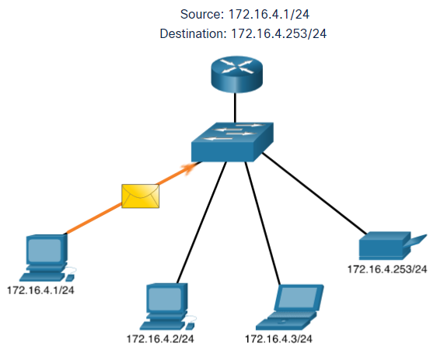
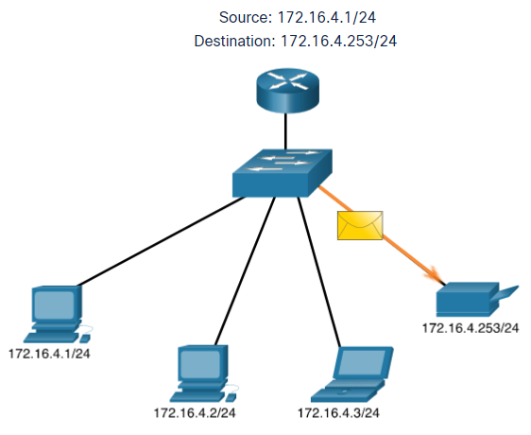
Adresses IPv4 de monodiffusion, de diffusion et de multidiffusion Monodiffusion
La transmission monodiffusion envoie un paquet à une adresse IP de destination.
Par exemple, le PC à 172.16.4.1 envoie un paquet monodiffusion à l'imprimante à 172.16.4.253.
Notes:
11 - Adressage IPv4
11.2 - Adresses IPv4 de monodiffusion, de diffusion et de multidiffusion
11.2.1 - Monodiffusion

Slide 37
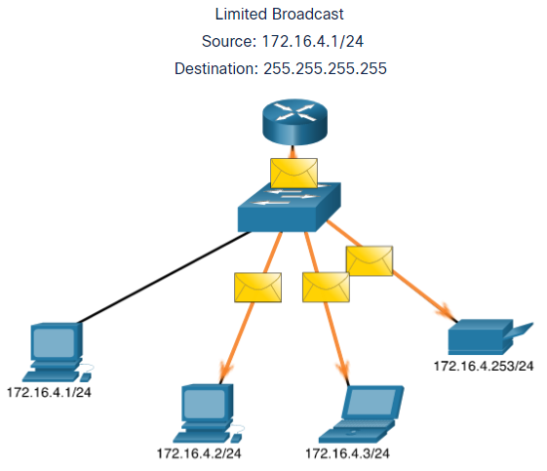
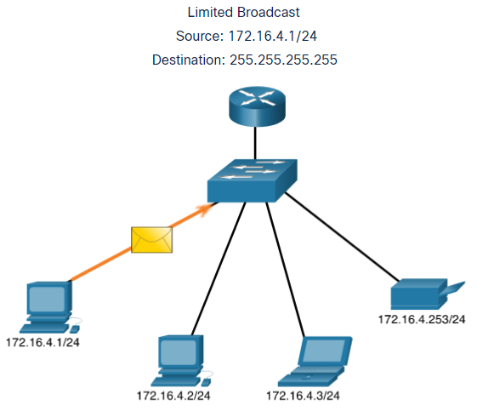
Adresses IPv4 de monodiffusion, de diffusion et de multidiffusion Diffusion
La transmission de diffusion envoie un paquet à toutes les autres adresses IP de destination.
Par exemple, le PC à 172.16.4.1 envoie un paquet de diffusion à tous les hôtes IPv4.
Notes:
11 - Adressage IPv4
11.2 - Adresses IPv4 de monodiffusion, de diffusion et de multidiffusion
11.2.2 - Diffusion

Slide 38
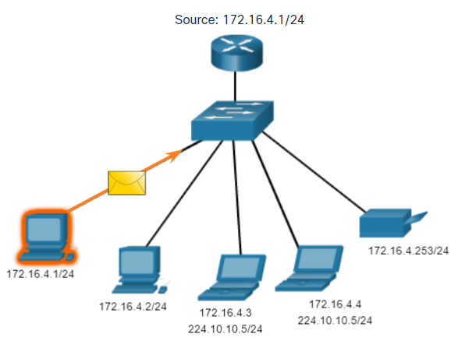
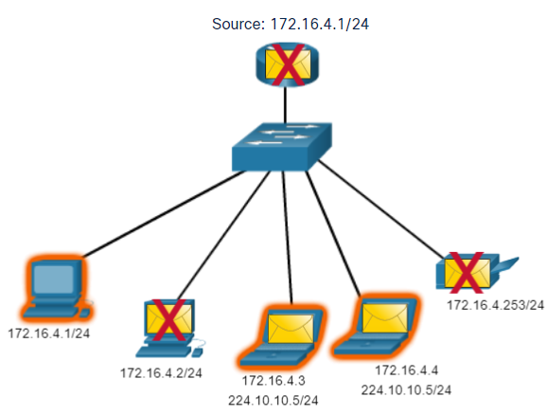
Adresses IPv4 de monodiffusion, de diffusion et de multidiffusion Multidiffusion
La transmission de multidiffusion envoie un paquet à un groupe d'adresses de multidiffusion.
Par exemple, le PC à 172.16.4.1 envoie un paquet de multidiffusion à l'adresse du groupe de multidiffusion 224.10.10.5.
Notes:
11 - Adressage IPv4
11.2 - Adresses IPv4 de monodiffusion, de diffusion et de multidiffusion
11.2.3 - Multidiffusion
11.2.4 - Exercice - Monodiffusion, diffusion ou multidiffusion

Slide 39
11.3 Types d'adresses IPv4
Notes:
11 - Adressage IPv4
11.3 - Types d'adresses IPv4

Slide 40
Types d'adresses IPv4 Les adresses IPv4 publiques et privées
Selon la définition de la RFC 1918, les adresses IPv4 publiques sont acheminées globalement entre les routeurs des FAI (fournisseurs d'accès à Internet).
Cependant, les adresses ne sont pas routables globalement.
Certains blocs d'adresses appelés adresses privées sont utilisés par la plupart des entreprises pour attribuer des adresses IPv4 aux hôtes internes.
Les adresses IPv4 privées ne sont pas uniques et peuvent être utilisées par n'importe quel réseau interne.
Adresse réseau et préfixe | Gamme d'adresses privée RFC 1918
10.0.0.0/8 | 10.0.0.0 - 10.255.255.255
172.16.0.0/12 | 172.16.0.0 - 172.31.255.255
192.168.0.0/16 | 192.168.0.0 - 192.168.255.255
Notes:
11 - Adressage IPv4
11.3 - Types d'adresses IPv4
11.3.1 - Adresses IPv4 publiques et privées

Slide 41
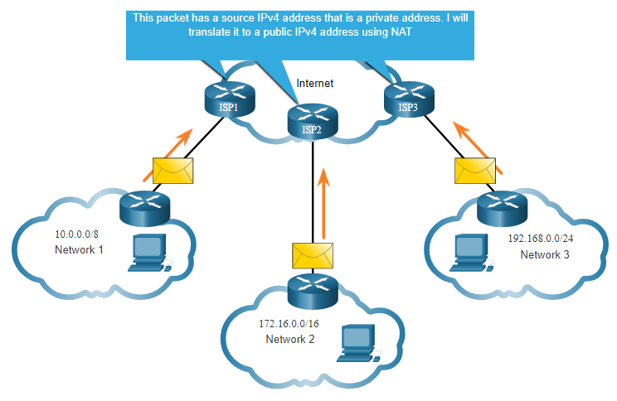
Types d'adresses IPv4 Routage vers l'internet
Le processus de traduction d'adresses réseau (NAT) convertit les adresses IPv4 privées en adresses IPv4 publiques.
NAT est généralement activé sur le routeur périphérique qui se connecte à l'internet.
Il traduit les adresses IP privées en adresses IP publiques.
Notes:
11 - Adressage IPv4
11.3 - Types d'adresses IPv4
11.3.2 - Routage vers l'internet
11.3.3 - Exercice - Autoriser ou bloquer les adresses IPv4

Slide 42
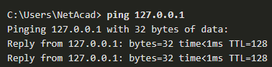
Les types d'adresses IPv4 Les adresses IPv4 des utilisateurs spéciaux
Adresses de bouclage
127.0.0.0 /8 (127.0.0.1 to 127.255.255.254)
Généralement identifié comme 127.0.0.1
Utilisées sur un hôte pour vérifier si la configuration TCP/IP est opérationnelle.
Adresses link-local
169.254.0.0 /16 (169.254.0.1 to 169.254.255.254)
Plus connues sous le nom d'adresses APIPA (adressage IP privé automatique),
Elles sont utilisées par un client DHCP Windows pour se configurer automatiquement si aucun serveur DHCP n'est disponible.
Notes:
11 - Adressage IPv4
11.3 - Types d'adresses IPv4
11.3.4 - Adresses IPv4 d'utilisateur spéciales

Slide 43
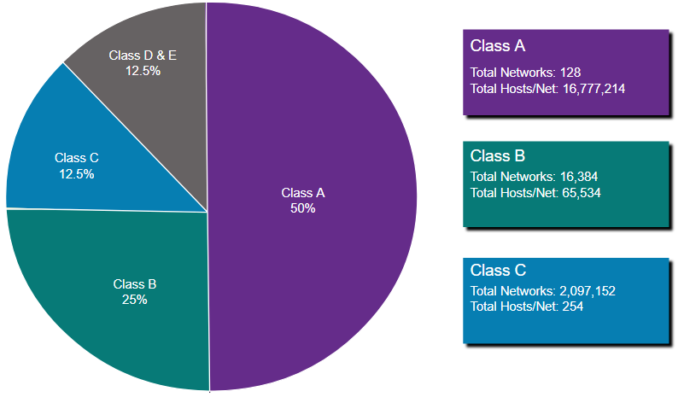
Les types d'adresses IPv4 Ancien système d'adressage par classe
les adresses IPv4 étaient attribuées à l'aide de l' adressage par classe tel que défini dans la RFC 790 (1981).
Classe A (0.0.0.0/8 à 127.0.0.0/8)
Classe B (128.0.0.0 /16 — 191.255.0.0 /16)
Classe C (192.0.0.0 /24 — 223.255.255.0 /24)
Classe D (224.0.0.0 à 239.0.0.0)
Classe E (240.0.0.0 — 255.0.0.0)
L'adressage de classe a gaspillé de nombreuses adresses IPv4.
L'allocation d'adresse par classe a été remplacée par l'adressage sans classe qui ignore les règles des classes (A, B, C).
Notes:
11 - Adressage IPv4
11.3 - Types d'adresses IPv4
11.3.5 - L'ancien système d'adressage par classe

Slide 44
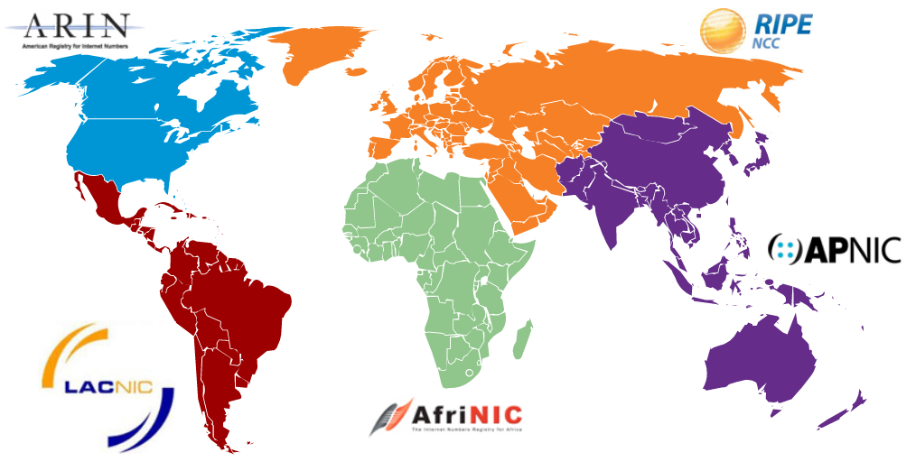
Types d'adresses IPv4 Attribution des adresses IP
L'IANA gère les blocs d'adresses IPv4 et IPv6 et les attribue aux organismes d'enregistrement Internet locaux (RIR).
Les RIR sont chargés d'attribuer des adresses IP à des FAI qui, à leur tour, fournissent des blocs d'adresses IPv4 aux entreprises et aux FAI de plus petite envergure.
Notes:
11 - Adressage IPv4
11.3 - Types d'adresses IPv4
11.3.6 - Attribution des adresses IP
11.3.7 - Exercice – Adresses IPv4 publiques ou privées
11.3.8 -Vérifiez votre compréhension - Types d'adresses IPv4

Slide 45
11.4 Segmentation du réseau
Notes:
11 - Adressage IPv4
11.4 - Segmentation du réseau

Slide 46
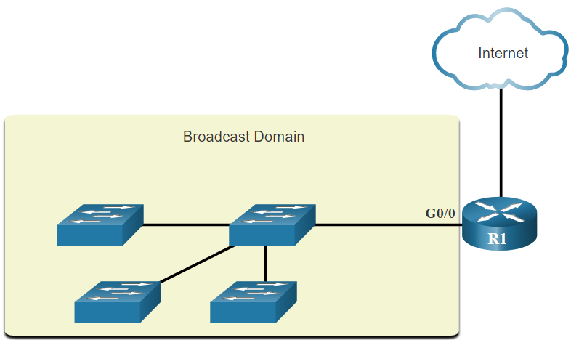
La segmentation du réseau Domaines de diffusion et de segmentation
Plusieurs protocoles utilisent des diffusions ou des multidiffusions (par exemple, ARP utilise des diffusions pour localiser d'autres périphériques, les hôtes envoient des diffusions de découverte DHCP pour localiser un serveur DHCP.)
Les commutateurs diffusent les messages de diffusion sur toutes les interfaces, sauf celle d'où les messages proviennent.
Le seul périphérique qui arrête les diffusions est un routeur.
Les routeurs ne diffusent pas les messages de diffusion.
Chaque interface de routeur se connecte à un domaine de diffusion, et les diffusions sont propagées dans leur domaine de diffusion spécifique.
Notes:
11 - Adressage IPv4
11.4 - Segmentation du réseau
11.4.1 - Domaines de diffusion et de segmentation

Slide 47
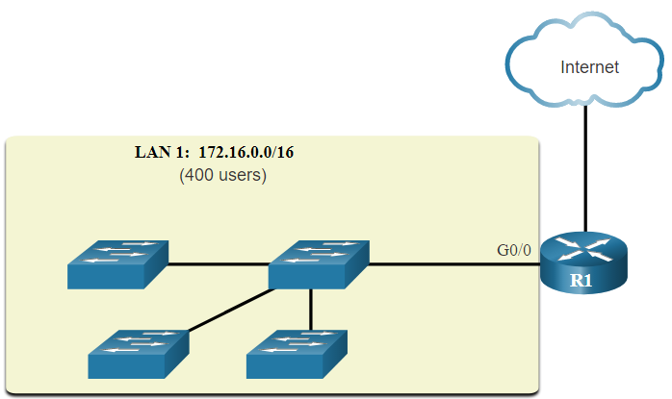
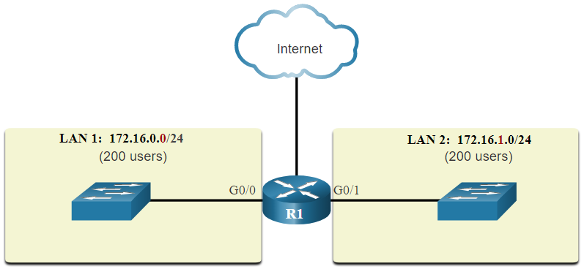
Segmentation du réseau Problèmes liés aux domaines de diffusion importants
Dans ce type de domaine, les hôtes peuvent générer un nombre excessif de diffusion et ainsi avoir un impact négatif sur le réseau.
La solution consiste à réduire la taille du réseau en créant de plus petits domaines de diffusion. C'est ce qu'on appelle le processus de création de sous-réseaux.
l'adresse réseau 172.16.0.0 /16 ont été divisés en deux sous-réseaux de 200 utilisateurs chacun : 172.16.0.0 /24 et 172.16.1.0 /24.
Les diffusions ne sont propagées qu'au sein des domaines de diffusion plus petits.
Notes:
11 - Adressage IPv4
11.4 - Segmentation du réseau
11.4.2 - Problèmes liés aux domaines de diffusion importants

Slide 48
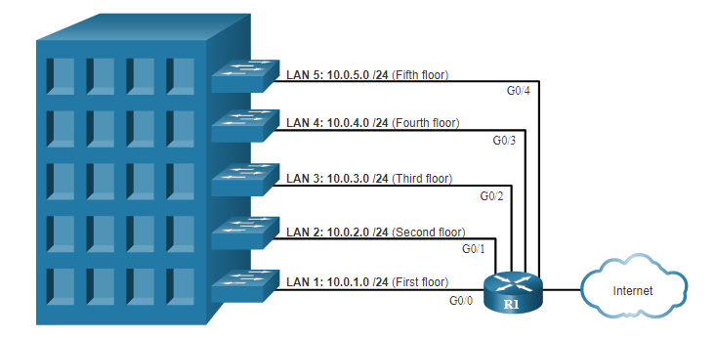
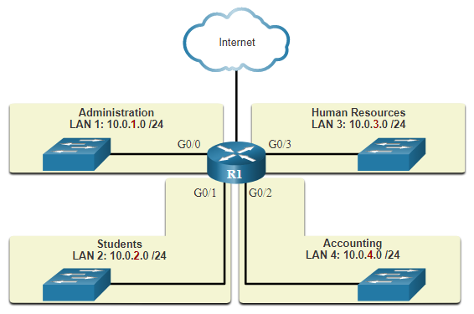
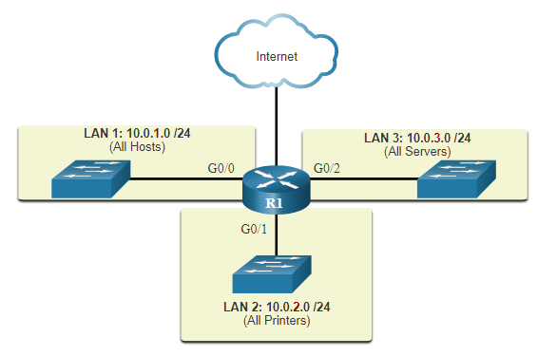
Segmentation du réseau Pourquoi créer des sous-réseaux ?
La segmentation en sous-réseaux réduit le trafic global et améliore les performances réseau.
Elle permet également de mettre en œuvre des politiques de sécurité entre les différents sous-réseaux.
Le sous-réseau réduit le nombre de périphériques affectés par un trafic de diffusion anormal.
Les sous-réseaux sont utilisés pour diverses raisons, notamment:
Emplacement
Groupe ou fonction
Type de périphérique
Notes:
11 - Adressage IPv4
11.4 - Segmentation du réseau
11.4.3 - Raisons de la segmentation des réseaux
11.4.4 - Vérifiez votre compréhension - Segmentation du réseau

Slide 49
11.5 Segmentation un réseau IPv4 en sous-réseaux
Notes:
11 - Adressage IPv4
11.5 - Segmentation un réseau IPv4 en sous- réseaux

Slide 50
Segmenter un réseau IPv4 en sous-réseaux Segmentation des réseaux à la limite d'octet
Le plus simple est de segmenter les réseaux à la limite d'octet de /8, /16 et /24.
Notez que l'utilisation de préfixes plus longs réduit le nombre d'hôtes par sous-réseau.
Longueur de préfixe | Masque de sous-réseau | Masque de sous-réseau (binaire) (n= réseau, h= hôte) | Nombre d'hôtes
/8 | 255.0.0.0 | nnnnnnnn.hhhhhhhh.hhhhhhhh.hhhhhhhh 11111111.00000000.00000000.00000000 | 16777214
/16 | 255.255.0.0 | nnnnnnnn.nnnnnnnn.hhhhhhhh.hhhhhhhh 11111111.11111111.00000000.00000000 | 65534
/24 | 255.255.255.0 | nnnnnnnn.nnnnnnnn.nnnnnnnn.hhhhhhhh 11111111.11111111.11111111.00000000 | 254
Notes:
11 - Adressage IPv4
11.5 - Segmentation un réseau IPv4 en sous- réseaux
11.5.1 - Création de sous-réseaux au niveau de la limite d'octet

Slide 51
Segmenter un réseau IPv4 en sous-réseaux Création de sous-réseaux au niveau de la limite d'octet (suite)
Dans le premier tableau 10.0.0.0/8 est divisé en sous-réseau en utilisant /16 et dans le deuxième tableau, un masque /24.
Adresse de sous-réseau (256 sous-réseaux possibles) | Plage d'hôtes (65534 hôtes possibles par sous-réseau) | Diffusion
10.0.0.0/16 | 10.0.0.1 - 10.0.255.254 | 10.0.255.255
10.1.0,0/16 | 10,1.0.1 - 10,1.255.254 | 10.1.255.255
10.2.0.0/16 | 10.2.0.1 - 10.2.255.254 | 10.2.255.255
10,30,0,0/16 | 10.3.0.1 - 10.3.255.254 | 10.3.255.255
10,40,0,0/16 | 10.4.0.1 - 10.4.255.254 | 10.4.255.255
10,50,0,0/16 | 10,5.0.1 - 10,5.255.254 | 10.5.255.255
10,60,0,0/16 | 10.6.0.1 - 10.6.255.254 | 10.6.255.255
10,70,0,0/16 | 10,7.0.1 - 10,7.255.254 | 10.7.255.255
... | ... | ...
10.255.0.0/16 | 10.255.0.1 - 10.255.255.254 | 10.255.255.255
Adresse de sous-réseau (65,536 sous-réseaux possibles) | Plage d'hôtes (254 hôtes possibles par sous-réseau) | Diffusion
10,0.0.0/24 | 10.0.0.1 - 10.0.0.254 | 10,0,0.255
10,0,1.0/24 | 10.0.1.1 - 10.0.1.254 | 10.0.1.255
10.0.2.0/24 | 10.0.2.1 - 10.0.2.254 | 10.0.2.255
… | … | …
10.0.255.0/24 | 10.0.255.1 - 10.0.255.254 | 10.0.255.255
10.1.0.0/24 | 10.1.0.1 - 10.1.0.254 | 10.1.0.255
10.1.1.0/24 | 10.1.1.1 - 10.1.1.254 | 10.1.1.255
10.1.2.0/24 | 10.1.2.1 - 10.1.2.254 | 10.1.2.255
… | … | …
10.100.0.0/24 | 10.100.0.1 - 10.100.0.254 | 10.100.0.255
... | ... | ...
10.255.255.0/24 | 10.255.255.1 - 10.2255.255.254 | 10.255.255.255
Notes:
11 - Adressage IPv4
11.5 - Segmentation un réseau IPv4 en sous- réseaux
11.5.1 - Création de sous-réseaux au niveau de la limite d'octet (Cont.)

Slide 52
Segmenter un réseau IPv4 en sous-réseaux Création de sous-réseaux au niveau de la limite d'octet
Reportez-vous au tableau pour voir six façons de sous-réseau d'un réseau /24.
Longueur de préfixe | Masque de sous-réseau | Masque de sous-réseau (binaire) (n = réseau, h = hôte) | Nombre de sous-réseaux | Nombre d'hôtes
/25 | 255.255.255.128 | nnnnnnnn.nnnnnnnn.nnnnnnnn.nhhhhhhh 11111111.11111111.11111111.10000000 | 2 | 126
/26 | 255.255.255.192 | nnnnnnnn.nnnnnnnn.nnnnnnnn.nnhhhhhh 11111111.11111111.11111111.11000000 | 4 | 62
/27 | 255.255.255.224 | nnnnnnnn.nnnnnnnn.nnnnnnnn.nnnhhhhh 11111111.11111111.11111111.11100000 | 8 | 30
/28 | 255.255.255.240 | nnnnnnnn.nnnnnnnn.nnnnnnnn.nnnnhhhh 11111111.11111111.11111111.11110000 | 16 | 14
/29 | 255.255.255.248 | nnnnnnnn.nnnnnnnn.nnnnnnnn.nnnnnhhh 11111111.11111111.11111111.11111000 | 32 | 6
/30 | 255.255.255.252 | nnnnnnnn.nnnnnnnn.nnnnnnnn.nnnnnnhh 11111111.11111111.11111111.11111100 | 64 | 2
Notes:
11 - Adressage IPv4
11.5 - Segmentation un réseau IPv4 en sous- réseaux
11.5.2 - Création de sous-réseaux au niveau de la limite d'octet

Slide 53
11.6 Création de sous-réseaux avec le préfixe /16 et /8
Notes:
11 - Adressage IPv4
11.6 - Création de sous-réseaux avec le préfixe /16 et /8

Slide 54
Sous-réseaux avec le préfixe /16 et /8 Créer des sous-réseaux avec un préfixe /16
Longueur de préfixe | Masque de sous-réseau | Network Address (n = network, h = host) | Nombre de sous-réseaux | Nombre d'hôtes
/17 | 255.255.128.0 | nnnnnnnn.nnnnnnnn.nhhhhhhh.hhhhhhhh 11111111.11111111.10000000.00000000 | 2 | 32766
/18 | 255.255.192.0 | nnnnnnnnnnnnnnnnn. nnhhhhhhhhhhhhhh 1111111111.11000000.00000000 | 4 | 16382
/19 | 255.255.224.0 | nnnnnnnnnnnnnnnnn. nnnnhhhhhhhhhhhh 1111111111.11100000.00000000 | 8 | 8190
/20 | 255.255.240.0 | nnnnnnnnnnnnnnnnn. nnnnhhhhhhhhhhh 1111111111.11110000.00000000 | 16 | 4094
/21 | 255.255.248.0 | nnnnnnnnnnnnnnnnn. nnnnnhhhhhhhhhh 1111111111.11111000.00000000 | 32 | 2046
/22 | 255.255.252.0 | nnnnnnnnnnnnnnnnn. nnnnnnhh.hhhhhhhhh 1111111111.11111100.00000000 | 64 | 1022
/23 | 255.255.254.0 | nnnnnnnnnnnnnnnnn. nnnnnnnh.hhhhhhhh 1111111111.11111110.00000000 | 128 | 510
/24 | 255.255.255.0 | nnnnnnnnnnnnnnnnn. nnnnnnnn.hhhhhhh 1111111111.11111111.00000000 | 256 | 254
/25 | 255.255.255.128 | nnnnnnnnnnnnnnnnn. nnnnnnnnn.nhhhhhhh 1111111111.11111111.10000000 | 512 | 126
/26 | 255.255.255.192 | nnnnnnnnnnnnnnnnn. nnnnnnnnn.nnhhhhhhh 1111111111.11111111.11000000 | 1024 | 62
/27 | 255.255.255.224 | nnnnnnnnnnnnnnnnn. nnnnnnnnnnnnnhhhhh 1111111111.11111111.11100000 | 2048 | 30
/28 | 255.255.255.240 | nnnnnnnnnnnnnnnnn. nnnnnnnnnnnnnnhhhh 1111111111.11111111.11110000 | 4096 | 14
/29 | 255.255.255.248 | nnnnnnnnnnnnnnnnn. nnnnnnnnnnnnnnhhhh 1111111111.11111111.11111000 | 8192 | 6
/30 | 255.255.255.252 | nnnnnnnnnnnnnnnnn. nnnnnnnnnnnnnnnhh 1111111111.11111111.11111100 | 16384 | 2
Le tableau indique les différents scénarios qui permettent de segmenter un préfixe /16 en sous-réseaux.
Notes:
11 - Adressage IPv4
11.6 - Création de sous-réseaux avec le préfixe /16 et /8
11.6.1 - Créer des sous-réseaux avec un préfixe Slash 16

Slide 55
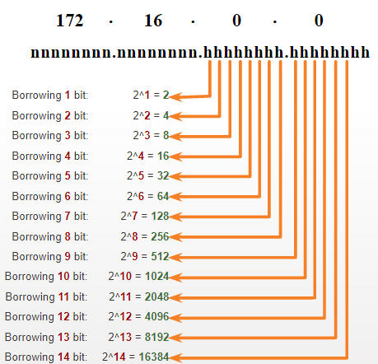
Création de sous-réseaux avec le préfixe /16 et /8 Créer 100 sous-réseaux avec un préfixe /16 Démonstration
Considérons une grande entreprise qui nécessite au moins 100 sous-réseaux et qui a choisi l'adresse privée 172.16.0.0/16 comme adresse de réseau interne.
La figure indique le nombre de sous-réseaux qui peuvent être créés si l'on emprunte des bits au troisième et au quatrième octets.
Notez qu'il y a maintenant jusqu'à 14 bits hôtes qui peuvent être empruntés (c'est-à-dire que les deux derniers bits ne peuvent pas être empruntés).
Pour obtenir les 100 sous-réseaux nécessaires à l'entreprise, il faudrait emprunter 7 bits (c'est-à-dire 2⁷= 128 sous-réseaux) (pour un total de 128 sous-réseaux).
Notes:
11 - Adressage IPv4
11.6 - Création de sous-réseaux avec le préfixe /16 et /8
11.6.2 - Créer 100 sous-réseaux avec un préfixe /16

Slide 56
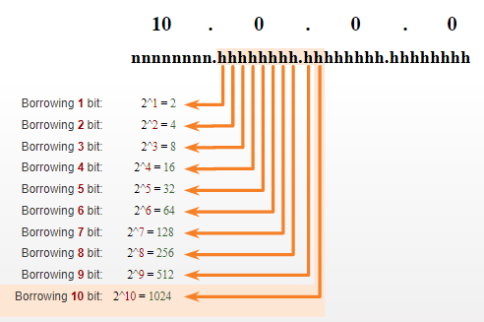
Création de sous-réseaux avec le préfixe /8 Créer 1000 sous-réseaux avec un préfixe /8 Démonstration
Prenons le cas d'un petit FAI qui exige 1000 sous-réseaux pour ses clients en utilisant l'adresse de réseau 10.0.0.0/8, ce qui signifie qu'il y a 8 bits dans la partie réseau et 24 bits d'hôte disponibles à emprunter pour le sous-réseau.
La figure indique le nombre de sous-réseaux qui peuvent être créés si l'on emprunte des bits au deuxième et au troisième octets.
Notez qu'il y a maintenant jusqu'à 22 bits hôtes qui peuvent être empruntés (c'est-à-dire que les deux derniers bits ne peuvent pas être empruntés).
Pour obtenir les 1000 sous-réseaux nécessaires à l'entreprise, il faudrait emprunter 10 bits (c'est-à-dire 2¹⁰= 1024 sous-réseaux) (pour un total de 128 sous-réseaux).
Notes:
11 - Adressage IPv4
11.6 - Création de sous-réseaux avec le préfixe /16 et /8
11.6.3 — Crée 1000 sous-réseaux avec un préfixe /8

Slide 57
11,6,4 Exercice vidéo
11,6,5 Exercice - Convertir le masque de sous-réseau
Notes:
11 - Adressage IPv4
11.6 - Création de sous-réseaux avec le préfixe /16 et /8
11.6.6 - Travaux pratiques - Calcul des sous-réseaux IPv4

Slide 58
11.7 Segmentation du réseau selon ses besoins
Notes:
11 - Adressage IPv4
11.7 - Segmentation du réseau selon ses besoins

Slide 59
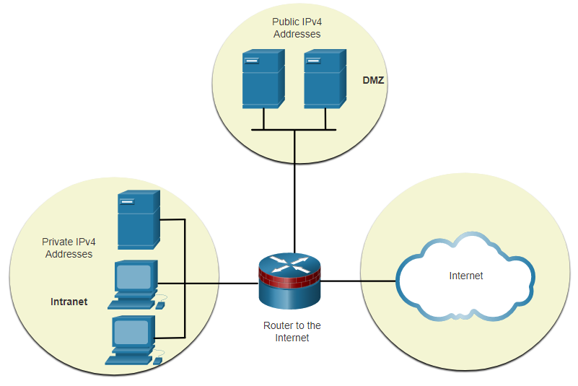
Sous-réseau pour répondre aux exigences Sous-réseau privé et espace d'adressage IPv4 public
Réseaux d'entreprises ont:
Intranet - Réseau interne d'une entreprise utilise généralement des adresses IPv4 privées.
DMZ — Une entreprise internet face aux serveurs. Les périphériques de la DMZ utilisent des adresses IPv4 publiques.
Une entreprise pourrait utiliser le 10.0.0.0/8 et le sous-réseau sur la limite du réseau /16 ou /24.
Les périphériques DMZ devraient être configurés avec des adresses IP publiques.
Notes:
11 - Adressage IPv4
11.7 - Segmentation du réseau selon ses besoins
11.7.1 - Segmentation du réseau en sous-réseaux de l'espace d'adressage IPv4 privé par rapport à l'espace d'adressage IPv4 public

Slide 60
Segmentation du réseau selon ses besoins Réduire les adresses IPv4 de l'hôte inutilisées et maximiser les sous-réseaux
Deux considérations sont à prendre en compte lors de la planification de sous-réseaux:
Le nombre d'adresses d'hôte nécessaires pour chaque réseau.
Le nombre de sous-réseaux nécessaires.
Longueur de préfixe | Masque de sous-réseau | Masque de sous-réseau (binaire) (n = réseau, h = hôte) | Nombre de sous-réseaux | Nombre d'hôtes
/25 | 255.255.255.128 | nnnnnnnn.nnnnnnnn.nnnnnnnn.nhhhhhhh 11111111.11111111.11111111.10000000 | 2 | 126
/26 | 255.255.255.192 | nnnnnnnn.nnnnnnnn.nnnnnnnn.nnhhhhhh 11111111.11111111.11111111.11000000 | 4 | 62
/27 | 255.255.255.224 | nnnnnnnn.nnnnnnnn.nnnnnnnn.nnnhhhhh 11111111.11111111.11111111.11100000 | 8 | 30
/28 | 255.255.255.240 | nnnnnnnn.nnnnnnnn.nnnnnnnn.nnnnhhhh 11111111.11111111.11111111.11110000 | 16 | 14
/29 | 255.255.255.248 | nnnnnnnn.nnnnnnnn.nnnnnnnn.nnnnnhhh 11111111.11111111.11111111.11111000 | 32 | 6
/30 | 255.255.255.252 | nnnnnnnn.nnnnnnnn.nnnnnnnn.nnnnnnhh 11111111.11111111.11111111.11111100 | 64 | 2
Notes:
11 - Adressage IPv4
11.7 - Segmentation du réseau selon ses besoins
11.7.2 - Réduire les adresses IPv4 de l'hôte inutilisées et maximiser les sous-réseaux

Slide 61
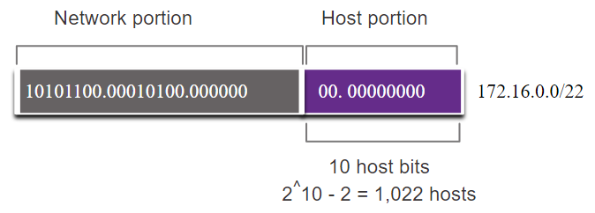
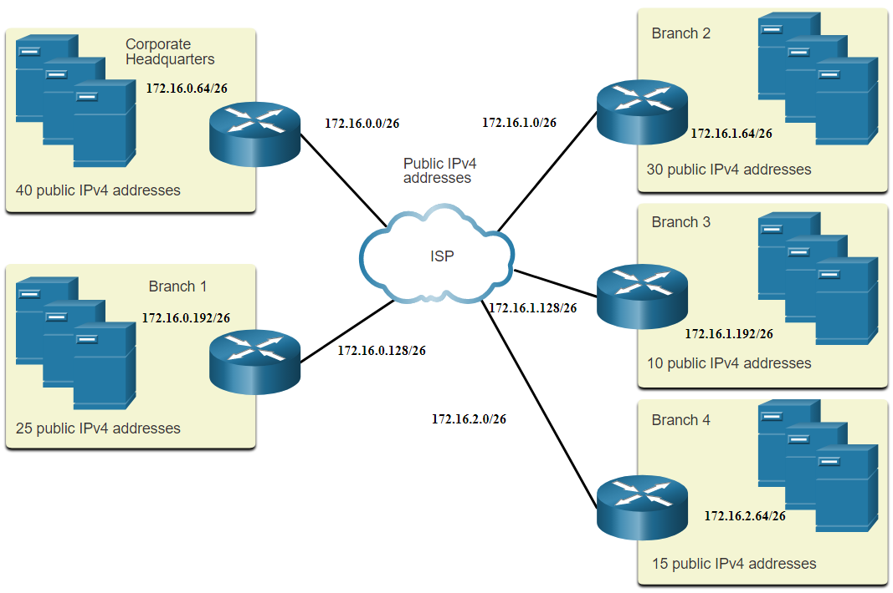
Segmentation du réseau selon ses besoins Exemple de besoins d'un réseau
Dans cet exemple, le siège social a attribué l'adresse réseau publique 172.16.0.0/22 (10 bits d'hôte) par son ISP (FAI) qui fournisse 1022 adresses d'hôte.
Il y a cinq sites et donc cinq connexions Internet, ce qui signifie que l'organisation a besoin de 10 sous-réseaux avec le plus grand sous-réseau nécessite 40 adresses.
Il a attribué 10 sous-réseaux avec un masque de sous-réseau /26 (c'est-à-dire 255.255.255.192).
Notes:
11 - Adressage IPv4
11.7 - Segmentation du réseau selon ses besoins
11.7.3 - Exemple de besoins d'un réseau
11.7.4 - Exercice – Déterminer le nombre de bits à emprunter

Slide 62
11.8 VLSM
Notes:
11 - Adressage IPv4
11.8 - VLSM

Slide 63
Comme mentionné dans le sujet précédent, les adresses publiques et privées affectent la manière dont vous sous-réseautez votre réseau.
Il existe également d'autres problèmes qui affectent les systèmes de sous-réseau. Un système de sous-réseautage standard /16 crée des sous-réseaux qui ont chacun le même nombre d'hôtes.
Tous les sous-réseaux que vous créez n'auront pas besoin d'autant d'hôtes, ce qui laisse de nombreuses adresses IPv4 inutilisées.
Peut-être que vous aurez besoin d'un sous-réseau qui contient beaucoup plus d'hôtes. C'est pourquoi le masque de sous-réseau à longueur variable (VLSM) a été développé.
(Variable Length Subnet Mask) Vs « Classless Inter-Domain Routing » vs adressage par classes
Notes:
11 - Adressage IPv4
11.8 - VLSM
11.8.1 - Vidéo - Notions de base VLSM

Slide 64
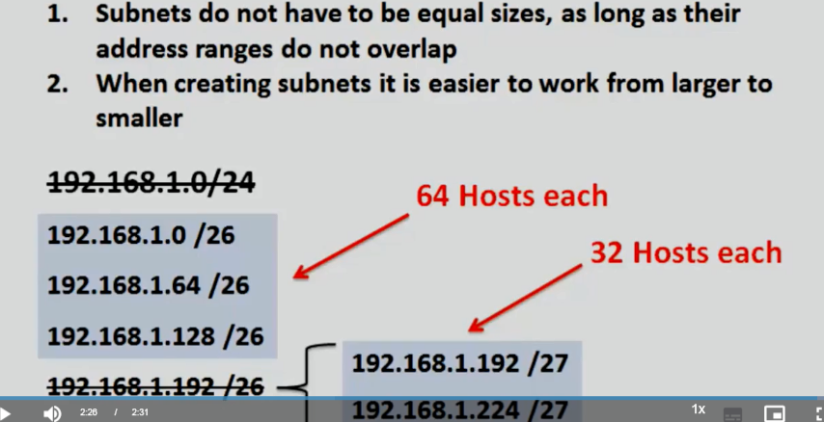
Vidéo 1 VLSM
192,168,1,0/ 24 en 4 sous réseaux Mais optimiser les sous réseaux pour éviter le gaspillage des @
Notes:
11 - Adressage IPv4
11.8 - VLSM
11.8.1 - Vidéo - Notions de base VLSM

Slide 65
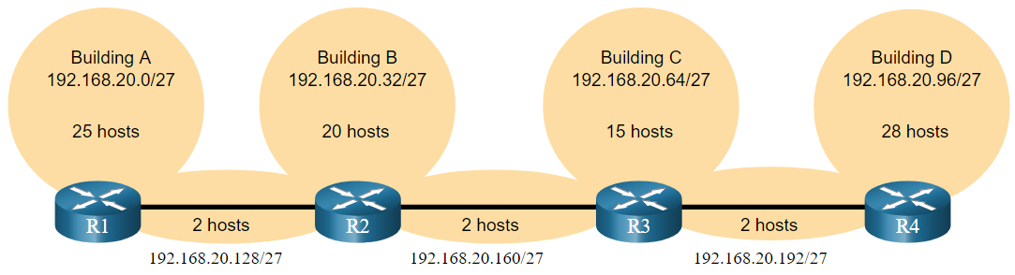
Conservation des adresses IPv4VLSM
Compte tenu de la topologie, 7 sous-réseaux sont nécessaires (c'est-à-dire quatre LAN et trois liaisons WAN) et le plus grand nombre d'hôtes se trouve dans le bureau D avec 28 hôtes.
Un masque /27 fournirait 8 sous-réseaux de 30 adresses IP hôtes et prendrait donc en charge cette topologie.
Notes:
11 - Adressage IPv4
11.8 - VLSM
11.8.3 - Conservation des adresses IPv4

Slide 66
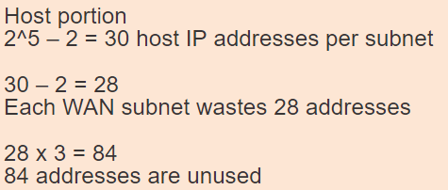
VLSM Conservation des adresses IPv4 (suite)
Cependant, les liaisons WAN point à point nécessitent seulement deux adresses et gaspillent donc 28 adresses chacune pour un total de 84 adresses inutilisées.
L'application d'un schéma de création de sous-réseaux classique à un scénario n'est pas très efficace.
VLSM a été développé pour éviter le gaspillage d'adresses en nous permettant de segmenter un réseau en sous-réseau.
Notes:
11 - Adressage IPv4
11.8 - VLSM
11.8.3 - Conservation des adresses IPv4

Slide 67
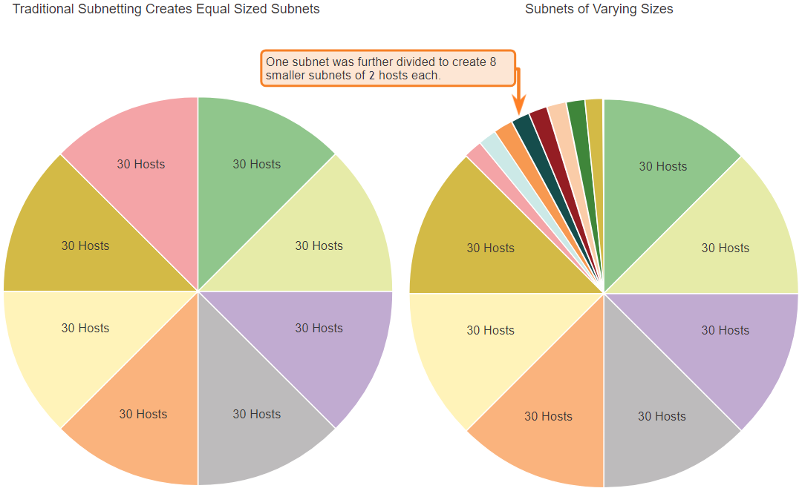
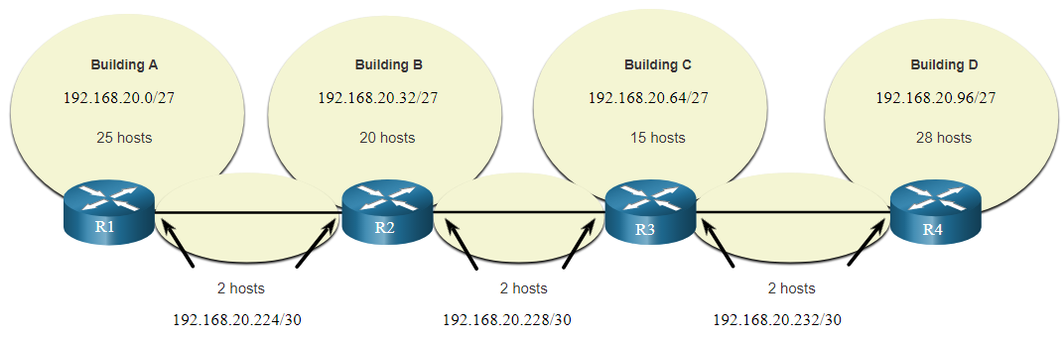
VLSM VLSM
Le côté gauche affiche le schéma de sous-réseau traditionnel (c'est-à-dire le même masque de sous-réseau) tandis que le côté droit illustre comment le VLSM peut être utilisé pour segmenter un réseau en sous-réseau et diviser le dernier sous-réseau en huit /30 sous-réseaux.
Lorsque vous utilisez le VLSM, commencez toujours par vous assurer que les exigences en matière d'hôte du plus grand sous-réseau sont atteintes, puis continuez la segmentation de reseau jusqu'à ce que les exigences d'hôte du plus petit sous-réseau soient atteintes.
La topologie ainsi obtenue grâce à l'application de VLSM.
Notes:
11 - Adressage IPv4
11.8 - VLSM
11.8.4 - VLSM

Slide 68
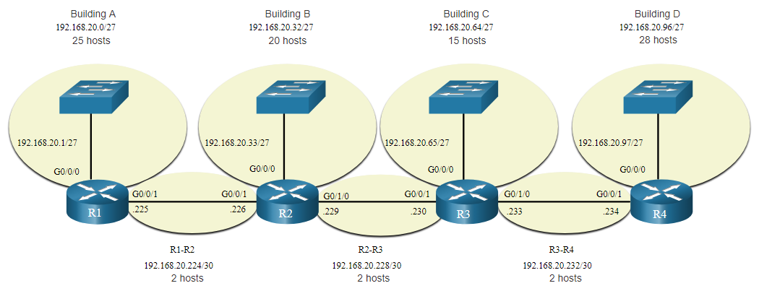
VLSM Attribution d'adresse de topologie VLSM
Grâce aux sous-réseaux VLSM, les réseaux LAN et les routeurs peuvent être traités sans gaspillage inutile, comme indiqué dans le diagramme de topologie logique.
Notes:
11 - Adressage IPv4
11.8 - VLSM
11.8.5 - Attribution d'adresse de topologie VLSM
11.8.6 - Exercice - Pratique VLSM

Slide 69
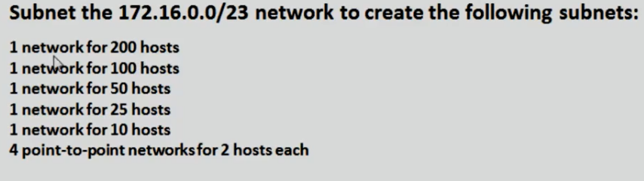
Vidéo 2 VLSM
Notes:
11 - Adressage IPv4
11.8 - VLSM
11.8.1 - Vidéo - Notions de base VLSM

Slide 70
11.9 La conception structurée
Notes:
11 - Adressage IPv4
11.9 - La conception structurée

Slide 71
La conception structurée Planification de l'adressage réseau
La planification des sous-réseaux nécessite de développer une solution évolutive pour un réseau d'entreprise.
Pour élaborer un schéma d'adressage IPv4 à l'échelle du réseau, vous devez savoir combien de sous-réseaux sont nécessaires, combien d'hôtes particulier un sous-réseau requiert, quels périphériques font partie du sous-réseau, quelles parties de votre réseau utilisent des adresses privées et lesquelles utilisent des adresses publiques, et bien d'autres facteurs déterminants.
Observez les besoins de l'entreprise en termes d'utilisation du réseau et la structure appropriée des sous-réseaux.
Effectuer une étude des besoins du réseau en examinant l'ensemble du réseau afin de déterminer comment chaque zone sera segmentée.
Déterminez le nombre des sous-réseaux d'hôte disponibles et le nombre de sous-réseaux nécessaires.
Déterminez les pools d'adresses DHCP et les pools VLAN de couche 2.
Notes:
11 - Adressage IPv4
11.9 - La conception structurée
11.9.1 - Planification de l'adressage IPv4 réseau

Slide 72
Conception structurée Attribution d'adresse de périphérique
Dans un réseau, il existe différents types d'appareils nécessitant des adresses:
Clients des utilisateurs finaux - La plupart utilisent DHCP pour réduire les erreurs et la charge pesant sur le personnel de support réseau. Les clients IPv6 peuvent obtenir des informations d'adressage avec DHCPv6 ou SLAAC.
Les serveurs et les périphériques doivent avoir une adresse IP statique prévisible.
Serveurs accessibles à partir l'internet — Les serveurs doivent avoir une adresse IPv4 publique, le plus souvent accessible via NAT.
Les périphériques intermédiaires – Des adresses sont attribuées à ces périphériques pour la gestion, la surveillance et la sécurité du réseau.
Passerelle : les routeurs et les périphériques de pare-feu sont une passerelle pour les hôtes de ce réseau.
Lors du développement d'un schéma d'adressage IP, il est généralement recommandé que vous définissiez un modèle d'attribution des adresses pour chaque type de périphérique.
Notes:
11 - Adressage IPv4
11.9 - La conception structurée
11.9.2 - Attribution d'adresses à des périphériques

Slide 73
Module Pratique et Questionnaire Qu'est-ce que j'ai appris dans ce module?
La structure d'adressage IP est constituée d'une adresse réseau hiérarchique 32 bits qui identifie un réseau et une partie hôte. Les périphériques réseau utilisent un processus appelé ANDing à l'aide de l'adresse IP et du masque de sous-réseau associé pour identifier les parties réseau et hôte.
Les paquets IPv4 de destination peuvent être monodiffusion, diffusion et multidiffusion.
Il existe des adresses IP routables globalement telles qu'assignées par l'IANA et il existe trois plages d'adresses IP privées qui ne peuvent pas être routées globalement mais peuvent être utilisées sur tous les réseaux privés internes.
Réduisez les grands domaines de diffusion à l'aide de sous-réseaux pour créer des domaines de diffusion plus petits, réduire le trafic réseau global et améliorer les performances du réseau.
Créer des sous-réseaux IPv4 en utilisant un ou plusieurs bits d'hôte en tant que bits réseau. Cependant, les réseaux sont plus facilement segmentés en sous-réseaux à la limite des octets /8, /16 et /24.
Les plus grands réseaux peuvent être segmenter en sous-réseaux aux limites /8 ou /16.
Utilisez VLSM pour réduire le nombre d'adresses hôtes inutilisées par sous-réseau.
Notes:
11 - Adressage IPv4
11.10 - La conception structurée
11.10.3 – Qu'est-ce que j'ai appris dans ce module?

Slide 74
Module pratique et questionnaire Qu'est-ce que j'ai appris dans ce module? (Cont.)
la méthode VLSM permet de diviser un espace réseau en parties inégales. Commencez toujours par répondre aux besoins en hôtes du plus grand sous-réseau. Poursuivez la segmentation jusqu'à ce que les besoins en hôtes du plus petit sous-réseau soient satisfaits.
Lorsque vous créez un système d'adressage réseau, tenez compte des exigences internes, DMZ et externes. Utiliser un système d'adressage IP interne cohérent avec un modèle défini d'attribution des adresses à chaque type de périphérique.
Notes:
11 - Adressage IPv4
11.10 - La conception structurée
11.10.3 – Qu'est-ce que j'ai appris dans ce module? (Cont.)
11.10.4 - Questionnaire de module — Adressage IPv4

Slide 75
Module 11: Adressage IPv4 Nouveaux termes et commandes
longueur de préfixe logique AND (ET) adresse de réseau l'adresse de diffusion Première adresse utilisable Dernière adresse utilisable Transmission en monodiffusion, diffusion et multidiffusion adresse privée Adresses publiques Traduction d'adresses de réseau (NAT) Adresses de bouclage Adresse IPv4 APIPA (Automatic Private IP Addressing) adressage de classe (classe A, B, C, D et E) | Internet Assigned Numbers Authority (IANA) Organismes d'enregistrement Internet locaux Afrinic, APNIC, ARIN, LACNIC et RIPE NCC domaines de diffusion sous-réseaux limite d’octet VLSM (variable-length subnet mask)

Slide 76
Module 12: Adressage IPv6
Présentation des réseaux V7.0 (ITN)
Notes:
Programme de L’Académie des Réseaux de Cisco
Introduction aux Réseaux v7.0 (ITN)
Module 12: Adressage IPv6

Slide 77
Objectifs du Module
Titre du module: Adressage IPv6
Objectif du module: Mettre en œuvre un système d'adressage IPv6.
Titre du Rubrique | Objectif du Rubrique
Problèmes liés au protocole IPv4 | Expliquer la nécessité de l'adressage IPv6.
Représentation de l'adresse IPv6 | Expliquer comment les adresses IPv6 sont représentées.
Types d'adresses IPv6 | Comparer les types d'adresses réseau IPv6.
Configuration statique GUA et LLA | Expliquer comment configurer des adresses de réseau IPv6 statiques de type monodiffusion globale et lien-local.
Adressage dynamique pour les GUA IPv6 | Configurer les adresses de monodiffusion globale d'une façon dynamique.
Notes:
77
12- Adressage IPv6
Qu'est-ce que je vais apprendre dans ce module?

Slide 78
Objectifs du module (suite)
Titre du module: Adressage IPv6
Objectif du module: Mettre en œuvre un système d'adressage IPv6.
Titre du Rubrique | Objectif du Rubrique
Adressage dynamique pour les LLA IPv6 | Configurer les adresses link-local d'une façon dynamique
Adresses IPv6 de multidiffusion | Identifier des adresses IPv6
Sous-réseau d'un réseau IPv6 | Mettre en œuvre un schéma d'adressage IPv6 divisé en sous-réseaux
Notes:
78
12- Adressage IPv6
Qu'est-ce que je vais apprendre dans ce module?

Slide 79
12.1 Problèmes IPv4
Notes:
12- Adressage IPv6
12.1 Problèmes IPv4

Slide 80

4 milliards d’adresses IPv4
Seules 3.7 milliards utilisables (réservées multidiffusion, les tests)
On estime que les adresses IPv4 seront épuisées d’ici quelques années.
La nécessité d'un nouveau IP (IPv6)

Slide 81
Problèmes IPv4 Coexistence de l'IPv4 et de l'IPv6
IPv4 et IPv6 coexisteront dans un proche avenir et la transition prendra plusieurs années.
L'IETF a créé divers protocoles et outils pour aider les administrateurs réseau à migrer leurs réseaux vers l'IPv6. Les techniques de migration peuvent être classées en trois catégories:
Double pile -les périphériques double pile exécutent les piles de protocoles IPv4 et IPv6 simultanément.
Tunneling - méthode qui consiste à transporter un paquet IPv6 sur un réseau IPv4. Le paquet IPv6 est encapsulé dans un paquet IPv4.
Traduction - La traduction d'adresse réseau 64 (NAT64) permet aux appareils compatibles IPv6 de communiquer avec les appareils compatibles IPv4 en utilisant une technique de traduction similaire à la NAT pour IPv4.
Remarque: Le tunneling et la traduction sont destinés à la transition vers IPv6 natif et ne doivent être utilisés qu'en cas de besoin. L'objectif doit être de communiquer de manière native via le protocole IPv6 depuis la source jusqu'à la destination.
Notes:
12 — Adressage IPv6
12.1 — Problèmes IPv4
12.1.2 — Coexistence IPv4 et IPv6
12.1.3 — Vérifiez votre compréhension — Problèmes IPv4

Slide 82
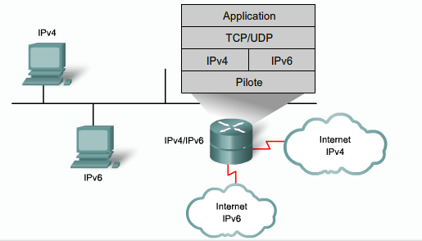
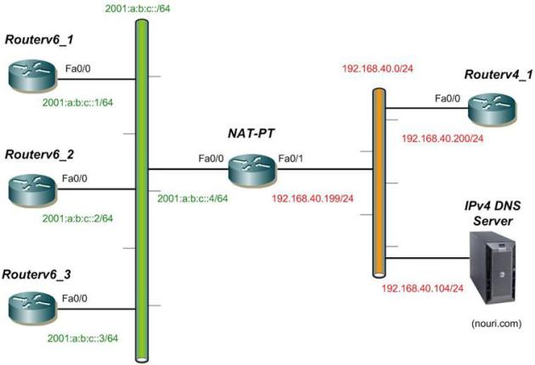
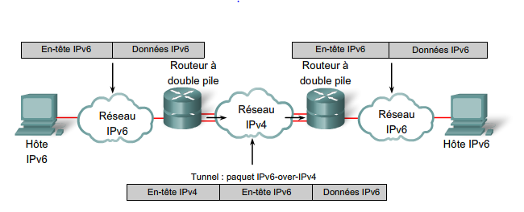
Stratégies de transition IPv4➔IPv6
Il existe différentes techniques pour effectuer une transition entre IPv4 et IPv6:
La double pile
La Ttranssmision Tunnel
Le NAT-PT

Slide 83
12.2 Représentation de l'adresse IPv6
Notes:
12- Adressage IPv6
12.2 Représentation de l'adresse IPv6

Slide 84
Avec IPv6, les adresses sont représentées sur 128 bits.
on utilise cette notation :
8 bloc de 16 bits ou/ 8 bloc de 4 hexe.
Les blocs sont séparés par « : ».
«hextet» désigne un segment de 16 bits ou de quatre valeurs hexadécimales.
Les valeurs de chaque bloc en hexadécimal (entre 0000 et ffff).
Les zéros de gauche peuvent être supprimés Exemples:
01ab est équivalent à 1AB
09f0 peut être représenté comme 9f0
00ab est équivalent à ab
Cette règle s'applique uniquement aux 0 de tête et NON aux 0 de queue
deux champs successifs de zéros peuvent être représentés par le signe « : : »
Ceci n'est possible qu'une fois par adresse pour lever les ambiguïtés.
Exemple
2002:8ac3:802d:0000:0000:0000:0000:0001
2002:8ac3:802d:0:0:0:0:1
2002:8ac3:802d::1
L'adresse locale, composée de 127 bits nuls, suivi du dernier bit à 1, peut s'écrire « ::1 ».

Slide 85
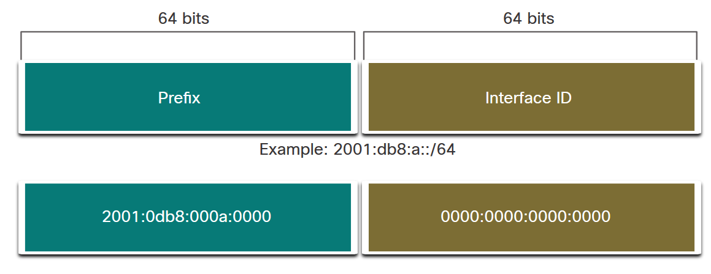
Types d'adresses IPv6 Longueur du préfixe IPv6
La longueur du préfixe IPv6 est utilisée pour indiquer la partie réseau de l'adresse IPv6:
La longueur de préfixe peut être comprise entre 0 et 128. La longueur du préfixe IPv6 recommandée pour les réseaux locaux et la plupart des autres types de réseaux est /64.
Remarque: Il est fortement recommandé d'utiliser un ID d'interface 64 bits pour la plupart des réseaux. En effet, la configuration automatique d'adresse sans état (SLAAC) utilise 64 bits pour l'ID d'interface. Il facilite également la création et la gestion des sous-réseaux.
Notes:
12 — Adressage IPv6
12.3 — Types d'adresses IPv6
12.3.2 — Longueur du préfixe IPv6

Slide 86
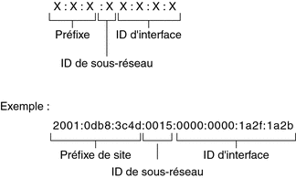
Types d’adressage IPv6
Format de base

Slide 87
12.3 Types d'adresses IPv6
Notes:
12- Adressage IPv6
12.2 Types d'adresses IPv4

Slide 88
Types d'adresses IPv6 Monodiffusion, Multidiffusion, Anycast
Il existe trois grandes catégories d'adresses IPv6:
Monodiffusion - La monodiffusion identifie de manière unique une interface sur un appareil compatible IPv6.
Multidiffusion - La multidiffusion est utilisée pour envoyer un seul paquet IPv6 vers plusieurs destinations.
Anycast - Il s'agit de toute adresse unicast IPv6 qui peut être attribuée à plusieurs appareils. Un paquet envoyé à une adresse anycast est acheminé vers le périphérique le plus proche ayant cette adresse. « Les paquets envoyés à l'adresse anycast vont au nœud membre du groupe anycast le plus proche de l'expéditeur.”
Remarque: Contrairement à IPv4, IPv6 n'a pas d'adresse de diffusion. Cependant, il existe une adresse de multidiffusion destinée à tous les nœuds IPv6 et qui offre globalement les mêmes résultats.
Notes:
12 — Adressage IPv6
12.3 — Types d'adresses IPv6
12.3.1 - Monodiffusion, multidiffusion, anycast

Slide 89
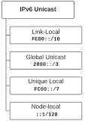
Adresses unicast
IPv6 inclut trois assignations différentes d'adresses unicast :
globale
2000::/3
L'adresse unicast globale est unique au monde sur Internet
attribuer par le FAI
lien-local
FE80::/10
Équivalente a l@ APIPA d’IPv4 =>169.254
Configurer par défaut
utilisée pour communiquer avec d'autres appareils sur la même liaison locale.
Les LLA ne sont pas routables et se limitent à une seule liaison.

Slide 90
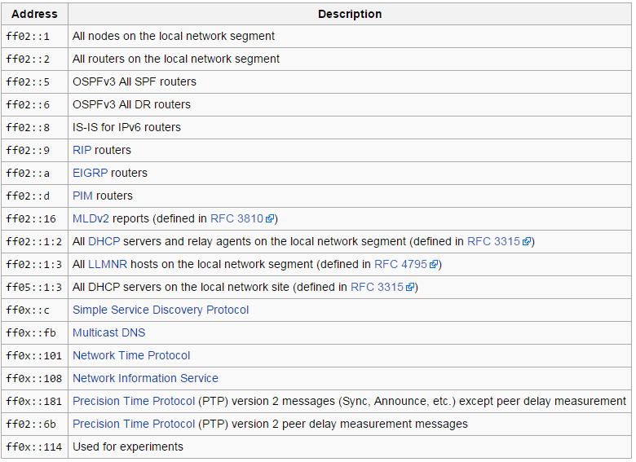
Adresse Multicast
identifie un groupe d'interfaces, en règle générale sur des nœuds différents.
FF00::/8
FF02::1 ➔ Tous les nœuds du lien
FF02::2 ➔ Tous les Routeurs dans le réseau
FF02::9 ➔ Tous les Routeurs RIP dans le réseau
Types d’adressage IPv6

Slide 91
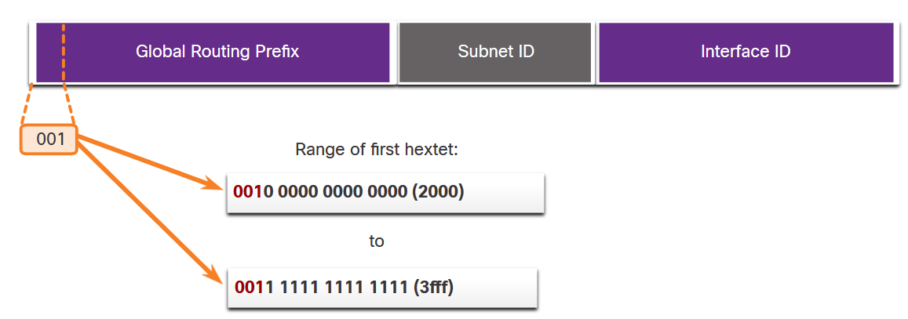
Types d'adresses IPv6 IPv6 GUA
Les adresses de diffusion globale (GUA) IPv6 sont uniques au monde et routables (Internet IPv6).
Actuellement, seules des adresses de monodiffusion globale dont les premiers bits sont 001 ou 2000::/3 sont attribuées
Les GUA actuellement disponibles commencent par une décimale 2 ou 3 (Ceci représente seulement 1/8ème de l'espace d'adressage IPv6 total disponible).
Notes:
12 — Adressage IPv6
12.3 — Types d'adresses IPv6
12.3.5 — GUA IPv6

Slide 92
Types d'adresses IPv6 IPv6 Structure GUA
Préfixe de routage global:
Le préfixe de routage global est le préfixe ou la partie réseau de l'adresse attribué(e) par le fournisseur (par exemple un ISP) à un client ou à un site. Le préfixe de routage global varie en fonction des stratégies du fournisseur de services Internet.
ID de sous-réseau
Le champ ID de sous-réseau est la zone située entre le préfixe de routage global et l'ID d'interface. L'ID de sous-réseau est utilisé par une entreprise pour identifier les sous-réseaux au sein de son site.
ID d'interface
L'ID d'interface IPv6 est l'équivalent de la partie hôte d'une adresse IPv4. Dans la plupart des cas, il est fortement recommandé d'utiliser des sous-réseaux /64, qui crée un ID d'interface de 64 bits.
Remarque: IPv6 permet d'attribuer des adresses d'hôte "tout 0" et "tout 1" à un appareil. L'adresse contenant uniquement des 0 peut également être utilisée, mais elle est réservée comme adresse anycast de routeur de sous-réseau, et elle ne doit être attribuée qu'aux routeurs.
Notes:
12 — Adressage IPv6
12.3 — Types d'adresses IPv6
12.3.5 — Structure GUA IPv6

Slide 93
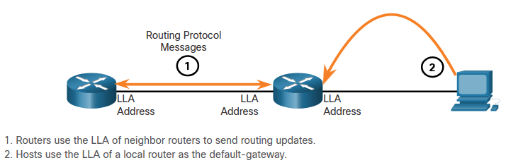
Types d'adresses IPv6 IPv6 LLA
Une adresse link-local IPv6 (LLA) permet à un appareil de communiquer avec d'autres appareils IPv6 sur la même liaison et uniquement sur cette liaison (sous-réseau).
Les paquets avec un LLA source ou de destination ne peuvent pas être routés.
Chaque interface réseau compatible IPv6 doit avoir un LLA.
Si un LLA n'est pas configuré manuellement sur une interface, le dispositif en créera un automatiquement.
Les IPv6 LLAs sont dans la gamme fe80::/10.
Notes:
12 — Adressage IPv6
12.3 — Types d'adresses IPv6
12.3.6 — LLA IPv6
12.3.7 — Vérifiez votre compréhension — Types d'adresses IPv6

Slide 94
12.4 Configuration statique GUA et LLA
Notes:
12- Adressage IPv6
12.4- Configuration statique GUA et LLA

Slide 95
Configuration statique GUA et LLA Configuration statique GUA sur un routeur
La plupart des commandes de configuration et de vérification IPv6 de Cisco IOS sont semblables à celles utilisées pour l'IPv4. Dans de nombreux cas, la seule différence est l'utilisation d'ipv6 au lieu d'ip dans les commandes.
La commande pour configurer une GUA IPv6 sur une interface est: ipv6 adresse ipv6-adresse/prefix-length.
L'exemple montre les commandes pour configurer une GUA sur l'interface G0/0/0 sur R1:
R1(config)# interface gigabitEthernet 0/0/0
R1(config-if)# ipv6 address 2001:db8:acad:1::1/64
R1(config-if)# no shutdown
R1(config-if)# exit
Notes:
12 — Adressage IPv6
12.4 – Configuration statique GUA et LLA
12.4.1 — Configuration GUA statique sur un routeur

Slide 96
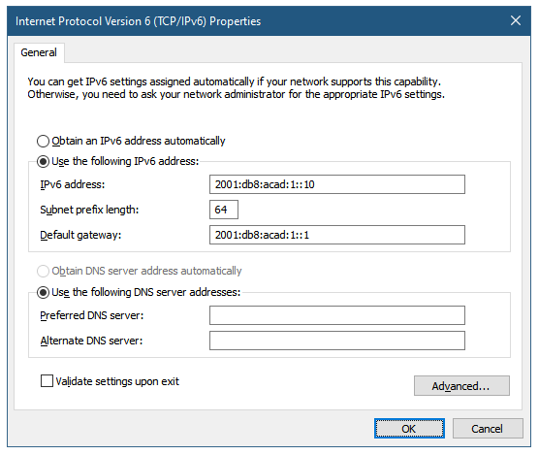
Configuration statique GUA et LLA Configuration statique GUA sur un hôte Windows
La configuration manuelle de l'adresse IPv6 sur un hôte est similaire à celle d'une adresse IPv4.
Le GUA ou LLA de l'interface du routeur peut être utilisé comme passerelle par défaut. La meilleure pratique consiste à utiliser le LLA.
Remarque: lorsque le DHCPv6 ou le SLAAC est utilisé, le LLA du routeur sera automatiquement spécifié comme adresse de passerelle par défaut.
Notes:
12 — Adressage IPv6
12.4 – Configuration statique GUA et LLA
12.4.2 — Configuration GUA statique sur un hôte Windows

Slide 97
Configuration statique GUA et LLA Configuration Configuration statique d'une adresse monodiffusion Lien-Local
La configuration manuelle de l'adresse link-local permet de créer une adresse qui est reconnaissable et plus facile à mémoriser.
Les LLA peuvent être configurés manuellement à l'aide de la commande ipv6 address ipv6-link-local-address link-local .
L'exemple montre les commandes pour configurer un LLA sur l'interface G0/0/0 sur R1
R1(config)# interface gigabitEthernet 0/0/0
R1(config-if)# ipv6 address fe80::1:1 link-local
R1(config-if)# no shutdown
R1(config-if)# exit
Remarque: la même LLA peut être configurée sur chaque lien, à condition qu'elle soit unique sur ce lien. La pratique courante consiste à créer un LLA différent sur chaque interface du routeur pour faciliter l'identification du routeur et de l'interface spécifique.
Notes:
12 — Adressage IPv6
12.4 – Configuration statique GUA et LLA
12.4.3 — Configuration GUA statique d'une adresse monodiffusion lien-local
12.4.4 — Vérificateur de syntaxe — Configuration statique GUA et LLA

Slide 98
12.5 Adressage dynamique pour les IPv6 GUA
Notes:
12- Adressage IPv6
12.5 Adressage dynamique IPv4 pour les IPv6 GUA

Slide 99
Adressage dynamique pour les IPv6 GUA Messages RS et RA
Les périphériques obtiennent des adresses GUA dynamiquement via les messages ICMPv6 (Internet Control Message Protocol version 6).
Les messages de sollicitation de routeur (RS) sont envoyés par les périphériques hôtes pour découvrir les routeurs IPv6
Les messages de publicité de routeur (RA) sont envoyés par les routeurs pour informer les hôtes sur la façon d'obtenir une GUA IPv6 et fournir des informations réseau utiles telles que:
Préfixe réseau et longueur du préfixe
L'adresse de la passerelle par défaut
Adresses DNS et nom de domaine
L'RA peut fournir trois méthodes pour configurer une IPv6 GUA :
SLAAC « Stateless Address Autoconfiguration »
SLAAC avec serveur DHCPv6 apatride
DHCPv6 avec état (pas de SLAAC)
Notes:
12 — Adressage IPv6
12.5 — Adressage dynamique pour les IPv6 GUA
12.5.1 — Messages RS et AR

Slide 100
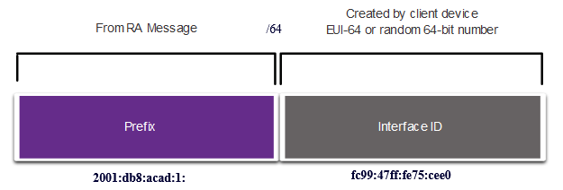
Adressage dynamique pour les IPv6 GUA Méthode 1: SLAAC
SLAAC permet à un périphérique de configurer une GUA sans les services de DHCPv6.
Les périphériques obtiennent les informations nécessaires pour configurer une GUA à partir des messages RA ICMPv6 du routeur local.
Le préfixe est fourni par l'RA et le périphérique utilise soit la méthode EUI-64, soit la méthode de génération aléatoire pour créer un ID d'interface.
Notes:
12 — Adressage IPv6
12.5 — Adressage dynamique pour les IPv6 GUA
12.5.2 — Méthode 1: SLAAC

Slide 101
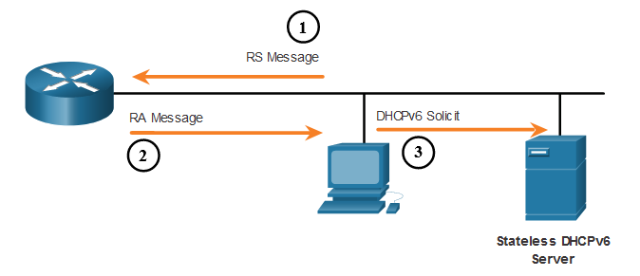
Adressage dynamique pour les IPv6 GUA Méthode 2: SLAAC et DHCP sans état
Un RA peut demander à un périphérique d'utiliser à la fois SLAAC et DHCPv6 sans état.
Le message RA suggère que les appareils utilisent les éléments suivants:
SLAAC pour créer sa propre IPv6 GUA
l'adresse link-local du routeur, l'adresse IPv6 source du message d'annonce de routeur comme adresse de la passerelle par défaut.
un serveur DHCPv6 sans état pour obtenir d'autres informations telles que l'adresse d'un serveur DNS et un nom de domaine.
Notes:
12 — Adressage IPv6
12.5 — Adressage dynamique pour les IPv6 GUA
12.5.3 — Méthode 2: SLAAC et DHCP sans état

Slide 102
Adressage dynamique pour les IPv6 GUA Méthode 3: DHCPv6 avec état
Un RA peut demander à un périphérique d'utiliser uniquement DHCPv6 avec état.
DHCPv6 avec état est similaire à DHCP pour IPv4. Un périphérique peut recevoir automatiquement une GUA, une longueur de préfixe et les adresses des serveurs DNS à partir d'un serveur DHCPv6 avec état.
Le message RA suggère que les appareils utilisent les éléments suivants:
l'adresse link-local du routeur, l'adresse IPv6 source du message d'annonce de routeur comme adresse de la passerelle par défaut.
un serveur DHCPv6 avec état pour obtenir une adresse de diffusion globale, l'adresse d'un serveur DNS, un nom de domaine et toutes les autres informations.
Notes:
12 — Adressage IPv6
12.5 — Adressage dynamique pour les IPv6 GUA
12.5.4 — Méthode 3: DHCPv6 avec état

Slide 103
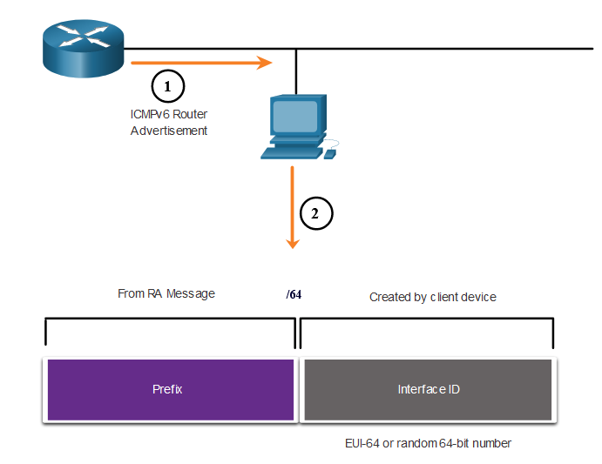
Adressage dynamique pour les IPv6 GUA Processus EUI-64 contre génération aléatoire
Lorsque le message d'annonce de routeur est la SLAAC seule ou la SLAAC avec DHCPv6 sans état, le client doit générer lui-même son ID d'interface.
L'interface ID peut utiliser la méthode EUI-64 ou un nombre à 64 bits généré aléatoirement.
Notes:
12 — Adressage IPv6
12.5 — Adressage dynamique pour les IPv6 GUA
12.5.5 - Processus EUI-64 contre génération aléatoire

Slide 104
Adressage dynamique pour les IPv6 GUA Processus EUI-64
L'IEEE a défini l'identifiant unique étendu (EUI), ou format EUI-64 modifié.
Une valeur 16 bits de fffe (en hexadécimal) est insérée au milieu de l'adresse MAC Ethernet 48 bits du client.
Le 7e bit de l'adresse MAC du client est inversé du binaire 0 à 1.
Exemple:
MAC 48 bits | fc:99:47:75:ce:e0
ID d'interface EUI-64 | fe:99:47:ff:fe:75:ce:e0
Notes:
12 — Adressage IPv6
12.5 — Adressage dynamique pour les IPv6 GUA
12.5.6 — Processus EUI-64

Slide 105
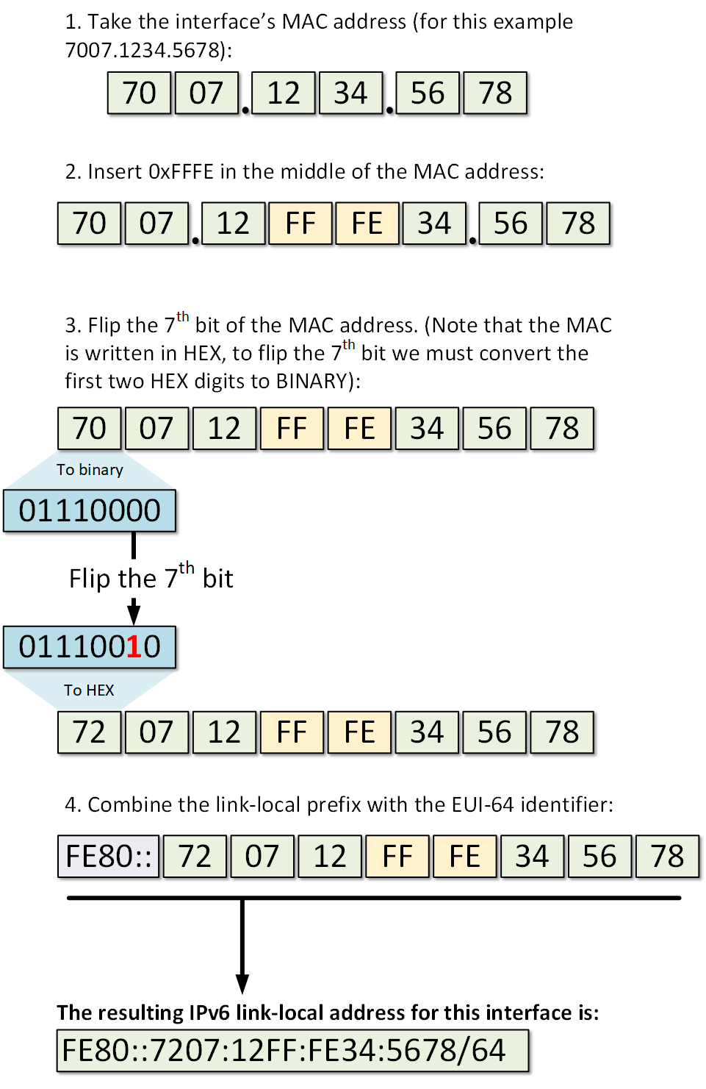
Notes:
12 — Adressage IPv6
12.5 — Adressage dynamique pour les IPv6 GUA
12.5.6 — Processus EUI-64

Slide 106
Adressage dynamique pour les IPv6 GUA Identifiants d'interface générés de manière aléatoire
Selon le système d'exploitation, un périphérique peut utiliser un ID d'interface généré aléatoirement plutôt que l'adresse MAC et le processus EUI-64.
À partir de la version Windows Vista, Windows utilise un ID d'interface généré aléatoirement au lieu d'un ID créé avec le processus EUI-64.
C:\> ipconfig
Windows IP Configuration
Connexion au réseau local de l'adaptateur Ethernet:
Connection-specific DNS Suffix . :
IPv6 Address. . . . . . . . . . . : 2001:db8:acad:1:50a5:8a35:a5bb:66e1
Link-local IPv6 Address . . . . . : fe80::50a5:8a35:a5bb:66e1
Default Gateway . . . . . . . . .: fe80::1
C:\ >
Remarque: pour s'assurer que les adresses de monodiffusion IPv6 sont uniques, le client peut utiliser le processus de détection d'adresse dupliquée (DAD). Le principe est similaire à une requête ARP pour sa propre adresse. En l'absence de réponse, l'adresse est unique.
Notes:
12 — Adressage IPv6
12.5 — Adressage dynamique pour les IPv6 GUA
12.5.7 – ID d'interface générés aléatoirement
12.5.8 — Vérifiez votre compréhension — Adresse dynamique pour les GUA IPv6

Slide 107
12.6 Adressage dynamique pour les LLA IPv6
Notes:
12- Adressage IPv6
12.6 Adressage dynamique IPv4 pour les IPv6 LLA

Slide 108
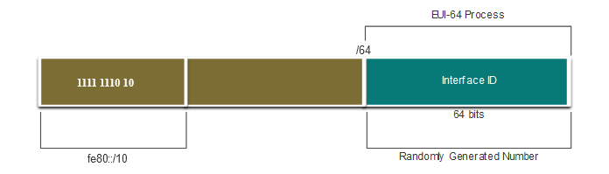
Adressage dynamique pour les IPv6 LLA LLA dynamiques
Toutes les interfaces IPv6 doivent avoir un IPv6 LLA.
Comme les IPv6 GUA, les LLA peuvent être configurés dynamiquement.
La figure montre que l'adresse link-local est créée dynamiquement à partir du préfixe FE80::/10 et de l'ID d'interface à l'aide de la méthode EUI-64 ou d'un nombre à 64 bits généré aléatoirement.
Notes:
12 — Adressage IPv6
12.6 — Adressage dynamique pour les IPv6 LLA
12.6.1 — LLA dynamiques

Slide 109
Adressage dynamique pour les IPv6 LLA LLA dynamiques sur Windows
Les systèmes d'exploitation, tels que Windows, utiliseront généralement la même méthode pour une GUA créée par SLAAC et une LLA attribuée dynamiquement.
ID d'interface généré par la méthode EUI-64
C:\> ipconfig
Windows IP Configuration
Connexion au réseau local de l'adaptateur Ethernet:
Connection-specific DNS Suffix . :
IPv6 Address. . . . . . . . . . . : 2001:db8:acad:1:fc99:47ff:fe75:cee0
Link-local IPv6 Address . . . . . : fe80::fc99:47ff:fe75:cee0
Default Gateway . . . . . . . . .: fe80::1
C:\ >
Random 64-bit Generated Interface ID:
C:\> ipconfig
Windows IP Configuration
Ethernet adapter Local Area Connection:
Connection-specific DNS Suffix . :
IPv6 Address. . . . . . . . . . . : 2001:db8:acad:1:50a5:8a35:a5bb:66e1
Link-local IPv6 Address . . . . . : fe80::50a5:8a35:a5bb:66e1
Default Gateway . . . . . . . . .: fe80::1
C:\ >
Notes:
12 — Adressage IPv6
12.6 — Adressage dynamique pour les IPv6 LLA
12.6.2 — LLA dynamiques sous Windows

Slide 110
Adressage dynamique pour les IPv6 LLA LLAs dynamiques sur les routeurs Cisco
Les routeurs Cisco créent automatiquement une adresse link-local IPv6 dès qu'une adresse de diffusion globale est attribuée à l'interface. Par défaut, les routeurs Cisco IOS utilisent la méthode EUI-64 pour générer l'ID d'interface de toutes les adresses link-local sur des interfaces IPv6.
Voici un exemple d'un LLA configuré dynamiquement sur l'interface G0/0/0 de R1:
R1# show interface gigabitEthernet 0/0/0
GigabitEthernet0/0/0 is up, line protocol is up
Hardware is ISR4221-2x1GE, address is 7079.b392.3640 (bia 7079.b392.3640)
(Output omitted)
R1# show ipv6 interface brief
GigabitEthernet0/0/0 [up/up]
FE80::7279:B3FF:FE92:3640
2001:DB8:ACAD:1::1
Notes:
12 — Adressage IPv6
12.6 — Adressage dynamique pour les IPv6 LLA
12.6.3 — LLA dynamiques sur les routeurs Cisco

Slide 111
Adressage dynamique pour les IPv6 LLA Vérifier la configuration de l'adresse IPv6
Les routeurs Cisco créent automatiquement une adresse link-local IPv6 dès qu'une adresse de diffusion globale est attribuée à l'interface. Par défaut, les routeurs Cisco IOS utilisent la méthode EUI-64 pour générer l'ID d'interface de toutes les adresses link-local sur des interfaces IPv6.
Voici un exemple d'un LLA configuré dynamiquement sur l'interface G0/0/0 de R1:
R1# show interface gigabitEthernet 0/0/0
GigabitEthernet0/0/0 is up, line protocol is up
Hardware is ISR4221-2x1GE, address is 7079.b392.3640 (bia 7079.b392.3640)
(Output omitted)
R1# show ipv6 interface brief
GigabitEthernet0/0/0 [up/up]
FE80::7279:B3FF:FE92:3640
2001:DB8:ACAD:1::1
Notes:
12 — Adressage IPv6
12.6 — Adressage dynamique pour les IPv6 LLA
12.6.4 – Vérifier la configuration des adresses IPv6
12.6.5 – Contrôleur de syntaxe - Vérification de la configuration d'adresse IP

Slide 112
12.7 Adresses de multidiffusion IPv6
Notes:
12- Adressage IPv6
12.7 Adresses de multidiffusion IPv4

Slide 113
Adresses de multidiffusion IPv6 Adresses de multidiffusion IPv6 attribuées
Les adresses de multidiffusion IPv6 ont le préfixe FF00::/8. Il existe deux types d'adresses de multidiffusion IPv6:
Les adresses de multidiffusion bien connues
Adresses de multidiffusion de nœud sollicité
Remarque: les adresses de multidiffusion ne peuvent être que des adresses de destination et non des adresses source.
Notes:
12 — Adressage IPv6
12.7 — Adresses de multidiffusion IPv6
12.7.1 – Les adresses de multidiffusion IPv6 attribuées

Slide 114
Adresses de multidiffusion IPv6 Adresses de multidiffusion IPv6 bien connues
Des adresses de multidiffusion IPv6 bien connues sont attribuées et sont réservées à des groupes d'appareils prédéfinis.
Il existe deux groupes communs de multidiffusion assignés par IPv6 :
ff02::1 All-nodes multicast group - Il s'agit d'un groupe de multidiffusion que tous les appareils compatibles IPv6 rejoignent. Un paquet envoyé à ce groupe est reçu et traité par toutes les interfaces IPv6 situées sur la liaison ou le réseau.
ff02::2 All-routers multicast group - Il s'agit d'un groupe multicast que tous les routeurs IPv6 rejoignent. Un routeur devient un membre de ce groupe lorsqu'il est activé en tant que routeur IPv6 avec la commande de configuration globale ipv6 unicast-routing .
Notes:
12 — Adressage IPv6
12.7 — Adresses de multidiffusion IPv6
12.7.2 — Adresses de multidiffusion IPv6 connues

Slide 115
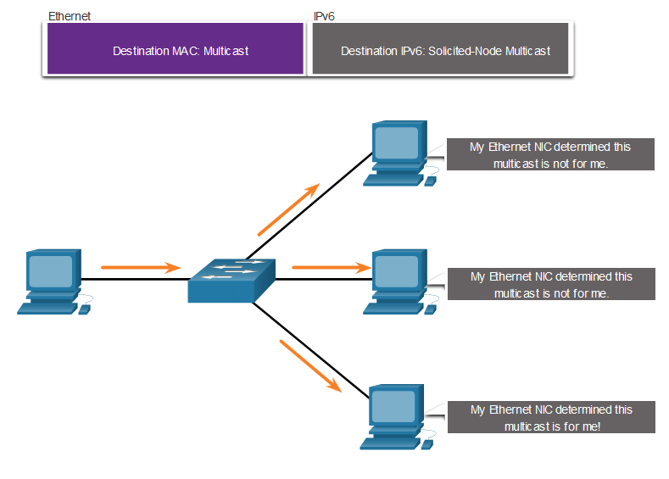
Adresses de multidiffusion IPv6 Noeud sollicité IPv6 Multicast
Une adresse de multidiffusion de nœud sollicité est comparable à une adresse de multidiffusion à tous les nœuds.
Une adresse de multidiffusion à noeud sollicité est mise en correspondance avec une adresse de multidiffusion Ethernet spéciale.
Cela permet à la carte réseau Ethernet de filtrer la trame en examinant l'adresse MAC de destination sans l'envoyer au processus IPv6 pour voir si le périphérique est la cible prévue du paquet IPV6.
Notes:
12 — Adressage IPv6
12.7 — Adresses de multidiffusion IPv6
12.7.3 – Adresses de multidiffusion IPv6 de nœud sollicité
12.7.4 – Travaux pratiques - Identification des adresses IPv6

Slide 116
12.8 Sous-réseau d'un réseau IPv6
Notes:
12- Adressage IPv6
12.8 Sous-réseau d'un réseau IPv6

Slide 117

Sous-réseautage d'un réseau IPv6 Sous-réseautage utilisant l'ID de sous-réseau
IPv6 a été conçu en pensant au sous-réseau.
Un champ d'ID de sous-réseau distinct dans la GUA IPv6 est utilisé pour créer des sous-réseaux.
Le champ ID de sous-réseau est la zone située entre le préfixe de routage global et l'ID d'interface.
Notes:
12 — Adressage IPv6
12.8 - Sous-réseau d'un réseau IPv6
12.8.1 – Sous-réseau utilisant l'ID de sous-réseau

Slide 118

Sous-réseau d'un réseau IPv6 Exemple de sous-réseau IPv6
Étant donné le préfixe de routage global 2001:db8:acad::/48 avec un ID de sous-réseau de 16 bits.
Permet 65 536 /64 sous-réseaux
Le préfixe de routage global est le même pour tous les sous-réseaux.
Seul l'hexagone d'identification du sous-réseau est incrémenté en hexadécimal pour chaque sous-réseau.
Notes:
12 — Adressage IPv6
12.8 - Sous-réseau d'un réseau IPv6
12.8.2 — Exemple de sous-réseau IPv6

Slide 119


Sous-réseautage un réseau IPv6 Allocation de sous-réseau IPv6
La topologie de l'exemple nécessite cinq sous-réseaux, un pour chaque réseau local ainsi que pour la liaison série entre R1 et R2.
Les cinq sous-réseaux IPv6 ont été alloués, avec les champs d'ID de sous-réseau 0001 à 0005. Chaque sous-réseau /64 propose plus d'adresses qu'il ne sera jamais nécessaire.
Notes:
12 — Adressage IPv6
12.8 - Sous-réseau d'un réseau IPv6
8.3.1.3 - Attribution de sous-réseaux IPv6

Slide 120
Sous-réseautage d'un réseau IPv6 Routeur configuré avec des sous-réseaux IPv6
Comme pour la configuration IPv4, l'exemple indique que chacune des interfaces du routeur a été configurée pour utiliser un sous-réseau IPv6 différent.
R1(config)# interface gigabitEthernet 0/0/0
R1(config-if)# ipv6 address 2001:db8:acad:1::1/64
R1(config-if)# no shutdown
R1(config-if)# exit
R1(config)# interface gigabitethernet 0/0/1
R1(config-if)# ipv6 address 2001:db8:acad:2::1/64
R1(config-if)# no shutdown
R1(config-if)# exit
R1(config)# interface serial 0/1/0
R1(config-if)# ipv6 address 2001:db8:acad:3::1/64
R1(config-if)# no shutdown
Notes:
12 — Adressage IPv6
12.8 - Sous-réseau d'un réseau IPv6
12.8.4 — Routeur configuré avec des sous-réseaux IPv6
12.8.5 — Vérifiez votre compréhension — Sous-réseautage d'un réseau IPv6

Slide 121
Module Pratique et Questionnaire Qu'est-ce que j'ai appris dans ce module?
Théoriquement, l'IPv4 est limité à 4,3 milliards d'adresses.
L'IETF a créé divers protocoles et outils pour aider les administrateurs réseau à migrer leurs réseaux vers l'IPv6. Les techniques de migration peuvent être regroupées sous trois catégories: double pile, tunneling et traduction.
Les adresses IPv6 ont une longueur de 128 bits et sont notées sous forme de chaînes de valeurs hexadécimales.
le format privilégié pour noter une adresseIPv6 est x:x:x:x:x:x:x:x, où chaque «x» est constitué de quatre valeurs hexadécimales.
Il existe trois types d'adresses IPv6: monodiffusion, multidiffusion et anycast (monodiffusion aléatoire).
Une adresse de monodiffusion IPv6 identifie une interface sur un périphérique IPv6 de façon unique.
Les adresses de diffusion globale (GUA) IPv6 sont uniques au monde et routables (Internet IPv6).
Une adresse link-local IPv6 (LLA) permet à un appareil de communiquer avec d'autres appareils IPv6 sur la même liaison et uniquement sur cette liaison (sous-réseau).
La commande pour configurer une GUA IPv6 sur une interface est ipv6 adresse ipv6-adresse/prefix-length .
Un périphérique obtient une GUA dynamiquement via des messages ICMPv6. Les routeurs IPv6 envoient des messages d'annonce de routeur ICMPv6 toutes les 200 secondes à tous les périphériques IPv6 du réseau.
Notes:
12 - Concepts WLAN
12.8 – Module pratique et questionnaire
12.9.3 – Qu'est-ce que j'ai appris dans ce module?
12.9.4 – Module Questionnaire - Adressage IPv6

Slide 122
Module pratique et questionnaire Qu'est-ce que j'ai appris dans ce module? (Cont.)
Les messages RA ont trois méthodes: SLAAC, SLAAC avec un serveur DHCPv6 sans état et DHCPv6 avec état (pas de SLAAC).
L'interface ID peut utiliser la méthode EUI-64 ou un nombre à 64 bits généré aléatoirement.
Ce processus utilise l'adresse MAC Ethernet à 48 bits d'un client et insère 16 autres bits au milieu de cette adresse MAC pour créer un ID d'interface de 64 bits.
Selon le système d'exploitation, un périphérique peut utiliser un ID d'interface.
Tous les périphériques IPv6 doivent avoir un LLA IPv6. Un LLA peut être configuré manuellement ou créé dynamiquement.
Les routeurs Cisco créent automatiquement une adresse link-local IPv6 dès qu'une adresse de diffusion globale est attribuée à l'interface.
Il existe deux types d'adresses de multidiffusion IPv6: les adresses de multidiffusion bien connues et les adresses de multidiffusion de nœuds sollicités.
Deux groupes de multidiffusion assignés à CommonIPv6 sont: ff02::1 groupe de multidiffusion All-nœuds et ff02::2 groupe de multidiffusion All-routers.
Une adresse de multidiffusion de nœud sollicité est comparable à une adresse de multidiffusion à tous les nœuds. Elle offre l'avantage d'être mappée à une adresse de multidiffusion Ethernet spéciale.
IPv6 a été conçu en pensant au sous-réseau. Un champ d'ID de sous-réseau distinct dans la GUA IPv6 est utilisé pour créer des sous-réseaux.
Notes:
12 - Concepts WLAN
12.8 – Module pratique et questionnaire
12.9.3 – Qu'est-ce que j'ai appris dans ce module?
12.9.4 – Module Questionnaire - Adressage IPv6

Slide 123
Module 12: Concepts WLAN Nouveaux termes et commandes
Hextet Adresse de liaison locale (LLA) Adresse Ipv6 show ipv6 interface brief SLAAC Annonce de routeur Sollicitation de routeur EUI-64 Adresses de multidiffusion de nœud sollicité

